Slide 1
Σπύρος Ευστ. Τζαμαρίας
Εισαγωγή σε Μεθόδους Ανάλυσης Πειραματικών Δεδομένων
Ο μόνος Κριτής της Επιστημονικής Αλήθειας είναι το Πείραμα
Πειραματικός σχεδιασμός
Οργανολογία
Διεξαγωγή μετρήσεων
Ανάλυση πειραματικών δεδομένων
. . .
Σύγκριση της Θεωρητικής Πρόβλεψης με το Πειραματικό Αποτέλεσμα
Επαλήθευση της Θεωρίας ή Μετεξέλιξη

Slide 2
Παράδειγμα Εργασίας: Το μαθηματικό εκκρεμές
θ
δθ→0
e_{r}
T
e_{t}
mg

Slide 3
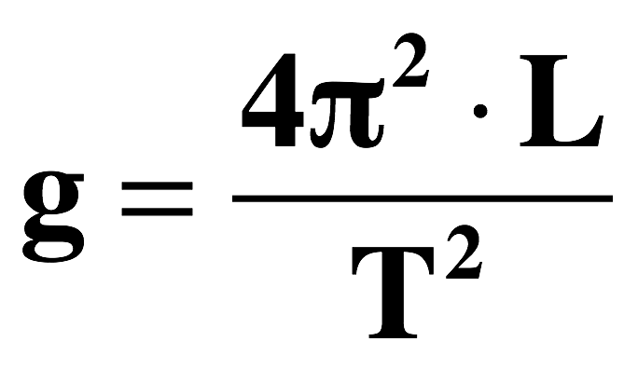
Παράδειγμα Εργασίας: Το μαθηματικό εκκρεμές
Συνεπώς: Για μικρές γωνιακές εκτροπές (θ ≤ θ₀ →0) το εκρεμές εκτελεί αρμονική ταλάντωση με περίοδο:
Επιπλέον: Μετρώντας την περίοδο ταλάντωσης, Τ, ενός μαθηματικού εκκρεμούς, μήκους νήματος L,υπολογίζουμε την επιτάχυνση βαρύτητας ως:

Slide 4
Παράδειγμα Εργασίας: Το μαθηματικό εκκρεμές
Πειραματικός Σχεδιασμός
Θα μετρήσουμε την περίοδο ταλάντωσης , Τ, του απλού εκκρεμούς (την διάρκεια μίας πλήρους ταλάντωσης) για διαφορετικά μήκη του νήματος.
Θα ελέγξουμε την αλήθεια της σχέσης:

Slide 5
Παράδειγμα Εργασίας: Το μαθηματικό εκκρεμές
Εκτελέσαμε τις μετρήσεις του Πίνακα 1
L (m) | T (sec)
0.70 | 1.70 | 0.83
0.80 | 1.90 | 0.89
0.90 | 1.95 | 0.95
1.00 | 2.10 | 1.00
1.30 | 2.25 | 1.13
1.40 | 2.35 | 1.18
1.55 | 2.45 | 1.24
1.71 | 2.60 | 1.31
1.85 | 2.75 | 1.36
2.00 | 2.85 | 1.41
Προσεγγιστική Περιγραφή των Φυσικών Φαινομένων ;

Slide 6
Στατιστικός Χαρακτήρας των Μετρήσεων
Εκτελέσαμε εκατό φορές την μέτρηση της διάρκειας μιάς πλήρους ταλάντωσης, κρατώντας το μήκος του νήματος σταθερό.
(oι χρόνοι σε sec)
2.25 | 2.20 | 2.50 | 2.30 | 2.20 | 2.50 | 2.40 | 2.40 | 2.30 | 2.35 | 2.40 | 2.40 | 2.35 | 2.25 | 2.50 | 2.30 | 2.40 | 2.40 | 2.10 | 2.35
2.45 | 2.40 | 2.45 | 2.35 | 2.25 | 2.25 | 2.15 | 2.35 | 2.40 | 2.45 | 2.35 | 2.25 | 2.40 | 2.50 | 2.35 | 2.55 | 2.25 | 2.30 | 2.10 | 2.30
2.25 | 2.40 | 2.35 | 2.35 | 2.20 | 2.35 | 2.55 | 2.35 | 2.40 | 2.30 | 2.40 | 2.30 | 2.40 | 2.45 | 2.35 | 2.25 | 2.40 | 2.15 | 2.50 | 2.35
2.30 | 2.35 | 2.35 | 2.60 | 2.35 | 2.35 | 2.35 | 2.35 | 2.50 | 2.45 | 2.35 | 2.35 | 2.45 | 2.30 | 2.50 | 2.10 | 2.40 | 2.30 | 2.40 | 2.25
2.35 | 2.25 | 2.35 | 2.35 | 2.35 | 2.30 | 2.40 | 2.40 | 2.30 | 2.35 | 2.40 | 2.35 | 2.55 | 2.40 | 2.40 | 2.25 | 2.50 | 2.15 | 2.30 | 2.30
2.40 | 2.40 | 2.45 | 2.15 | 2.45 | 2.10 | 2.45 | 2.50 | 2.30 | 2.50 | 2.20 | 2.35 | 2.35 | 2.40 | 2.20 | 2.40 | 2.35 | 2.50 | 2.35 | 2.15
2.25 | 2.35 | 2.25 | 2.25 | 2.40 | 2.35 | 2.45 | 2.45 | 2.35 | 2.40 | 2.55 | 2.20 | 2.30 | 2.40 | 2.35 | 2.40 | 2.20 | 2.20 | 2.40 | 2.30
2.45 | 2.15 | 2.35 | 2.40 | 2.20 | 2.35 | 2.35 | 2.45 | 2.40 | 2.20 | 2.35 | 2.45 | 2.50 | 2.35 | 2.50 | 2.30 | 2.50 | 2.30 | 2.35 | 2.40
2.40 | 2.30 | 2.50 | 2.50 | 2.40 | 2.30 | 2.40 | 2.35 | 2.40 | 2.50 | 2.35 | 2.30 | 2.25 | 2.35 | 2.45 | 2.30 | 2.20 | 2.35 | 2.30 | 2.50
2.25 | 2.45 | 2.25 | 2.20 | 2.40 | 2.40 | 2.15 | 2.20 | 2.20 | 2.40 | 2.35 | 2.45 | 2.50 | 2.40 | 2.40 | 2.45 | 2.30 | 2.40 | 2.15 | 2.40
Θα παραστήσουμε την συχνότητα εμφάνισης των μετρήσεων σε ιστόγραμμα
επιλέγουμε το ελάχιστο και το μέγιστο (2.10 – 2.60)
Επιλέγουμε τον αριθμό ιστών -bins (π.χ. 5)
[2.10,2.20) [2.20,2.30) [2.30,2.40) [2.40,2.50) [2.50,2.60]

Slide 7
Ένας ιστός (bin)
(oι χρόνοι σε sec)
2.25 | 2.20 | 2.50 | 2.30 | 2.20 | 2.50 | 2.40 | 2.40 | 2.30 | 2.35 | 2.40 | 2.40 | 2.35 | 2.25 | 2.50 | 2.30 | 2.40 | 2.40 | 2.10 | 2.35
2.45 | 2.40 | 2.45 | 2.35 | 2.25 | 2.25 | 2.15 | 2.35 | 2.40 | 2.45 | 2.35 | 2.25 | 2.40 | 2.50 | 2.35 | 2.55 | 2.25 | 2.30 | 2.10 | 2.30
2.25 | 2.40 | 2.35 | 2.35 | 2.20 | 2.35 | 2.55 | 2.35 | 2.40 | 2.30 | 2.40 | 2.30 | 2.40 | 2.45 | 2.35 | 2.25 | 2.40 | 2.15 | 2.50 | 2.35
2.30 | 2.35 | 2.35 | 2.60 | 2.35 | 2.35 | 2.35 | 2.35 | 2.50 | 2.45 | 2.35 | 2.35 | 2.45 | 2.30 | 2.50 | 2.10 | 2.40 | 2.30 | 2.40 | 2.25
2.35 | 2.25 | 2.35 | 2.35 | 2.35 | 2.30 | 2.40 | 2.40 | 2.30 | 2.35 | 2.40 | 2.35 | 2.55 | 2.40 | 2.40 | 2.25 | 2.50 | 2.15 | 2.30 | 2.30
2.40 | 2.40 | 2.45 | 2.15 | 2.45 | 2.10 | 2.45 | 2.50 | 2.30 | 2.50 | 2.20 | 2.35 | 2.35 | 2.40 | 2.20 | 2.40 | 2.35 | 2.50 | 2.35 | 2.15
2.25 | 2.35 | 2.25 | 2.25 | 2.40 | 2.35 | 2.45 | 2.45 | 2.35 | 2.40 | 2.55 | 2.20 | 2.30 | 2.40 | 2.35 | 2.40 | 2.20 | 2.20 | 2.40 | 2.30
2.45 | 2.15 | 2.35 | 2.40 | 2.20 | 2.35 | 2.35 | 2.45 | 2.40 | 2.20 | 2.35 | 2.45 | 2.50 | 2.35 | 2.50 | 2.30 | 2.50 | 2.30 | 2.35 | 2.40
2.40 | 2.30 | 2.50 | 2.50 | 2.40 | 2.30 | 2.40 | 2.35 | 2.40 | 2.50 | 2.35 | 2.30 | 2.25 | 2.35 | 2.45 | 2.30 | 2.20 | 2.35 | 2.30 | 2.50
2.25 | 2.45 | 2.25 | 2.20 | 2.40 | 2.40 | 2.15 | 2.20 | 2.20 | 2.40 | 2.35 | 2.45 | 2.50 | 2.40 | 2.40 | 2.45 | 2.30 | 2.40 | 2.15 | 2.40
[2.20,2.30)

Slide 8
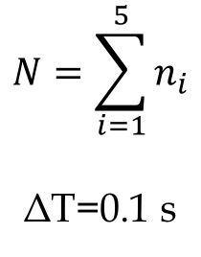
Οι μετρήσεις σε ιστόγραμμα
2.25 | 2.20 | 2.50 | 2.30 | 2.20 | 2.50 | 2.40 | 2.40 | 2.30 | 2.35 | 2.40 | 2.40 | 2.35 | 2.25 | 2.50 | 2.30 | 2.40 | 2.40 | 2.10 | 2.35
2.45 | 2.40 | 2.45 | 2.35 | 2.25 | 2.25 | 2.15 | 2.35 | 2.40 | 2.45 | 2.35 | 2.25 | 2.40 | 2.50 | 2.35 | 2.55 | 2.25 | 2.30 | 2.10 | 2.30
2.25 | 2.40 | 2.35 | 2.35 | 2.20 | 2.35 | 2.55 | 2.35 | 2.40 | 2.30 | 2.40 | 2.30 | 2.40 | 2.45 | 2.35 | 2.25 | 2.40 | 2.15 | 2.50 | 2.35
2.30 | 2.35 | 2.35 | 2.60 | 2.35 | 2.35 | 2.35 | 2.35 | 2.50 | 2.45 | 2.35 | 2.35 | 2.45 | 2.30 | 2.50 | 2.10 | 2.40 | 2.30 | 2.40 | 2.25
2.35 | 2.25 | 2.35 | 2.35 | 2.35 | 2.30 | 2.40 | 2.40 | 2.30 | 2.35 | 2.40 | 2.35 | 2.55 | 2.40 | 2.40 | 2.25 | 2.50 | 2.15 | 2.30 | 2.30
2.40 | 2.40 | 2.45 | 2.15 | 2.45 | 2.10 | 2.45 | 2.50 | 2.30 | 2.50 | 2.20 | 2.35 | 2.35 | 2.40 | 2.20 | 2.40 | 2.35 | 2.50 | 2.35 | 2.15
2.25 | 2.35 | 2.25 | 2.25 | 2.40 | 2.35 | 2.45 | 2.45 | 2.35 | 2.40 | 2.55 | 2.20 | 2.30 | 2.40 | 2.35 | 2.40 | 2.20 | 2.20 | 2.40 | 2.30
2.45 | 2.15 | 2.35 | 2.40 | 2.20 | 2.35 | 2.35 | 2.45 | 2.40 | 2.20 | 2.35 | 2.45 | 2.50 | 2.35 | 2.50 | 2.30 | 2.50 | 2.30 | 2.35 | 2.40
2.40 | 2.30 | 2.50 | 2.50 | 2.40 | 2.30 | 2.40 | 2.35 | 2.40 | 2.50 | 2.35 | 2.30 | 2.25 | 2.35 | 2.45 | 2.30 | 2.20 | 2.35 | 2.30 | 2.50
2.25 | 2.45 | 2.25 | 2.20 | 2.40 | 2.40 | 2.15 | 2.20 | 2.20 | 2.40 | 2.35 | 2.45 | 2.50 | 2.40 | 2.40 | 2.45 | 2.30 | 2.40 | 2.15 | 2.40
$$N=\sum_{i=1}^{5}{n_{i}}$$
ΔΤ=0.1 s
(s)

Slide 9

$P_{i}$=$\lim_{N→∞}{\frac{n_{i}}{N}}$
Πιθανότητα
(sec)
Πυκνότητα Πιθανότητας
(sec)
(sec)

Slide 10
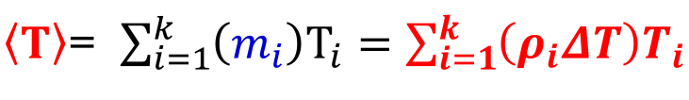
$\left\langle Τ\right\rangle$= $\sum_{i=1}^{k}{\left(m_{i}\right)Τ_{i}}=\sum_{i=1}^{k}{\left(ρ_{i}ΔΤ\right)Τ_{i}}$
V= $\sum_{i=1}^{k}{\left(m_{i}\right){\left({\left\langle T\right\rangle −Τ}_{i}\right)}^{2}}=\sum_{i=1}^{k}{\left(ρ_{i}ΔΤ\right){\left({\left\langle T\right\rangle −Τ}_{i}\right)}^{2}}$
Ας θεωρήσουμε μία ράβδο με κατανομή μάζας αντίστοιχη του ιστογράμματος των μετρήσεων
(πυκνότητα μάζας --- πυκνότητα πιθανότητας)
Πυκνότητα Πιθανότητας
μέση τιμή --- κέντρο μάζας
ροπή αδράνειας --- τετραγωνική απόκλιση
<Τ>=μ=2.35s
V=0.01s²
RMS (Root Mean Square)=[V]^{1/2}=0.10s

Slide 11
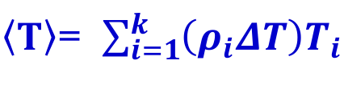
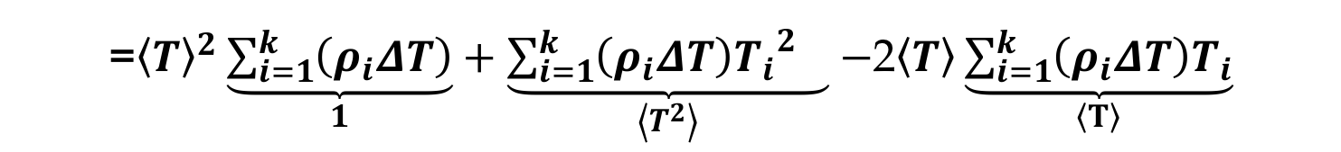
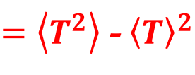
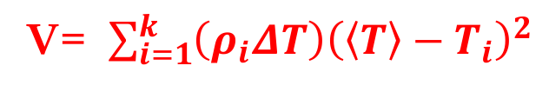
$\left\langle Τ\right\rangle$= $\sum_{i=1}^{k}{\left(ρ_{i}ΔΤ\right)Τ_{i}}$
V= $\sum_{i=1}^{k}{\left(ρ_{i}ΔΤ\right){\left({\left\langle T\right\rangle −Τ}_{i}\right)}^{2}}$
=${\left\langle T\right\rangle }^{2}\underset{1}{\underbrace{\sum_{i=1}^{k}{\left(ρ_{i}ΔΤ\right)}}}+\underset{\left\langle T^{2}\right\rangle }{\underbrace{\sum_{i=1}^{k}{\left(ρ_{i}ΔΤ\right){{Τ_{i}}^{2}}^{}}}}−$2$\left\langle T\right\rangle \underset{\left\langle Τ\right\rangle }{\underbrace{\sum_{i=1}^{k}{\left(ρ_{i}ΔΤ\right)Τ_{i}}}}$
$=\left\langle T^{2}\right\rangle$ -${ \left\langle T\right\rangle }^{2}$
και ένας χρήσιμος υπολογισμός...

Slide 12
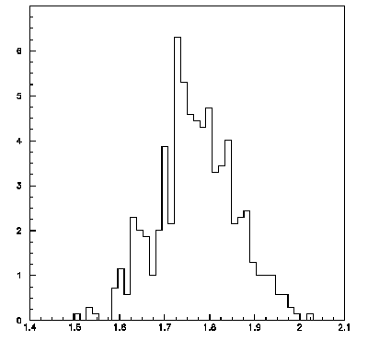
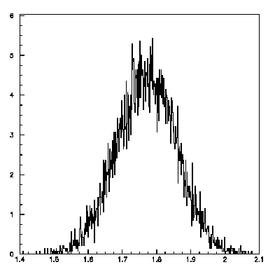
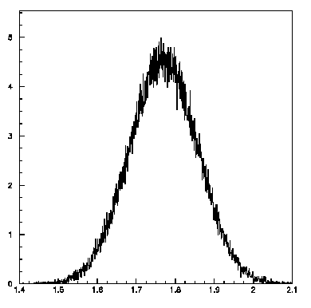
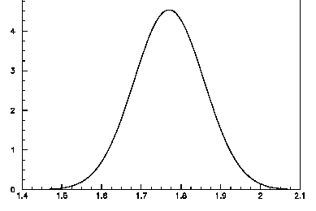
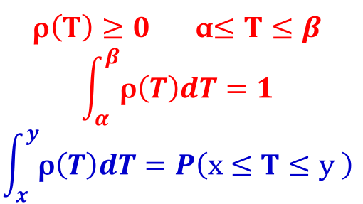
Στην περίπτωση που συλλέγονται περισσότερες μετρήσεις . . .
ΔΤ=0.014
Ν=500
ΔΤ=0.0014
Ν=10000
ΔΤ=0.0007
Ν=100000
ρ
Συνάρτηση Πυκνότητας Πιθανότητας
Probability Density Function (P.D.F)
ΔΤ→0
Ν→∞
ρ$\left(Τ\right)≥0$ α$≤Τ≤β$
$$\int_{α}^{β}{\text{ρ}\left(Τ\right)dT=1}$$
$$\int_{x}^{y}{\text{ρ}\left(Τ\right)dT=P\left(\text{x}≤Τ≤\text{y} \right)}$$
Τ

Slide 13
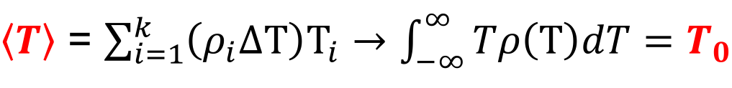
Στατιστικός Χαρακτήρας των Μετρήσεων
Το αποτέλεσμα της μέτρησης αποτελεί τυχαία μεταβλητή που ακολουθεί συγκεκριμένη pdf
ΔΤ→0
Ν→∞
Παράδειγμα pdf: Gaussian
ρ
Τ
$\left\langle T\right\rangle$ = $\sum_{i=1}^{k}{\left(ρ_{i}ΔΤ\right)Τ_{i}}→\int_{−∞}^{∞}{Tρ\left(Τ\right)dT=T_{0}}$
V= $\sum_{i=1}^{k}{\left(ρ_{i}ΔΤ\right){\left({\left\langle T\right\rangle −Τ}_{i}\right)}^{2}}→\int_{−∞}^{∞}{{\left({\left\langle T\right\rangle −T}_{}\right)}^{2}ρ\left(Τ\right)dT=σ^{2}}$
Στις περισσότερες των περιπτώσεων (αλλά όχι πάντα) η πυκνότητα πιθανότητας μίας μέτρησης ακολουθεί Gaussian κατανομή

Slide 14
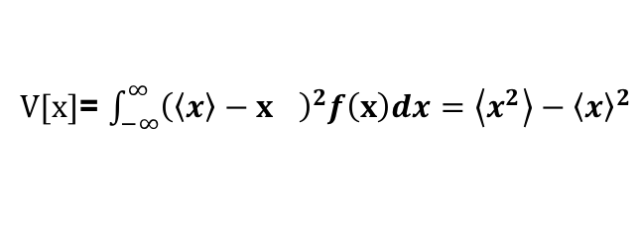
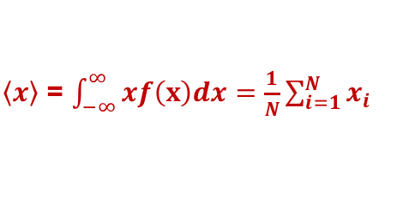

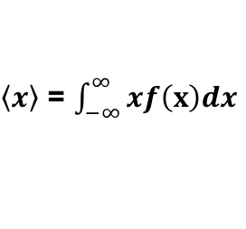
Για κάθε πρακτική χρήση...
Έστω ότι μετράμε την τιμή της Φυσικής ποσότητας Χ και ότι το αποτέλεσμα της μέτρησης είναι x. Εάν επαναλάβουμε το πείραμα το αποτέλεσμα της μέτρησης θα είναι διαφορετικό.
Το αποτέλεσμα της μέτρησης συμπεριφέρεται ως «τυχαία μεταβλητή» (random variable) με συνάρτηση πυκνότητας πιθανότητας f(x), δηλ. η πιθανότητα το αποτέλεσμα της μέτρησης να είναι στο διάστημα [x,x+dx] ισούται με f(x)dx
Η μέση (ή αναμενόμενη) τιμή και η τετραγωνική απόκλιση των μετρήσεων ορίζονται ως:
$\left\langle x\right\rangle$ = $\int_{−∞}^{∞}{xf\left(x\right)dx}$
V[x]= $\int_{−∞}^{∞}{{\left({\left\langle x\right\rangle −x}_{}\right)}^{2}f\left(x\right)dx=\left\langle x^{2}\right\rangle −{\left\langle x\right\rangle }^{2}}$
Εν γένει, η συνάρτηση πυκνότητας πιθανότητας, f(x), δεν είναι γνωστή. Αλλά πάντα είναι δυνατό να επαναλάβουμε Ν φορές την μέτρηση και να έχουμε διαθέσιμες Ν μετρήσεις x_{i} i=1,2,3,…,N
2.25 | 2.20 | 2.50 | 2.30 | 2.20 | 2.50 | 2.40 | 2.40 | 2.30 | 2.35 | 2.40 | 2.40 | 2.35 | 2.25 | 2.50 | 2.30 | 2.40 | 2.40 | 2.10 | 2.35
2.45 | 2.40 | 2.45 | 2.35 | 2.25 | 2.25 | 2.15 | 2.35 | 2.40 | 2.45 | 2.35 | 2.25 | 2.40 | 2.50 | 2.35 | 2.55 | 2.25 | 2.30 | 2.10 | 2.30
2.25 | 2.40 | 2.35 | 2.35 | 2.20 | 2.35 | 2.55 | 2.35 | 2.40 | 2.30 | 2.40 | 2.30 | 2.40 | 2.45 | 2.35 | 2.25 | 2.40 | 2.15 | 2.50 | 2.35
2.30 | 2.35 | 2.35 | 2.60 | 2.35 | 2.35 | 2.35 | 2.35 | 2.50 | 2.45 | 2.35 | 2.35 | 2.45 | 2.30 | 2.50 | 2.10 | 2.40 | 2.30 | 2.40 | 2.25
2.35 | 2.25 | 2.35 | 2.35 | 2.35 | 2.30 | 2.40 | 2.40 | 2.30 | 2.35 | 2.40 | 2.35 | 2.55 | 2.40 | 2.40 | 2.25 | 2.50 | 2.15 | 2.30 | 2.30
2.40 | 2.40 | 2.45 | 2.15 | 2.45 | 2.10 | 2.45 | 2.50 | 2.30 | 2.50 | 2.20 | 2.35 | 2.35 | 2.40 | 2.20 | 2.40 | 2.35 | 2.50 | 2.35 | 2.15
2.25 | 2.35 | 2.25 | 2.25 | 2.40 | 2.35 | 2.45 | 2.45 | 2.35 | 2.40 | 2.55 | 2.20 | 2.30 | 2.40 | 2.35 | 2.40 | 2.20 | 2.20 | 2.40 | 2.30
2.45 | 2.15 | 2.35 | 2.40 | 2.20 | 2.35 | 2.35 | 2.45 | 2.40 | 2.20 | 2.35 | 2.45 | 2.50 | 2.35 | 2.50 | 2.30 | 2.50 | 2.30 | 2.35 | 2.40
2.40 | 2.30 | 2.50 | 2.50 | 2.40 | 2.30 | 2.40 | 2.35 | 2.40 | 2.50 | 2.35 | 2.30 | 2.25 | 2.35 | 2.45 | 2.30 | 2.20 | 2.35 | 2.30 | 2.50
2.25 | 2.45 | 2.25 | 2.20 | 2.40 | 2.40 | 2.15 | 2.20 | 2.20 | 2.40 | 2.35 | 2.45 | 2.50 | 2.40 | 2.40 | 2.45 | 2.30 | 2.40 | 2.15 | 2.40
Ο Νόμος των Μεγάλων Αριθμών
Ν$→∞$
$\left\langle x\right\rangle$ = $\int_{−∞}^{∞}{xf\left(x\right)dx=\frac{1}{N}\sum_{i=1}^{N}{x_{i}}}$
V[x]= $\int_{−∞}^{∞}{{\left({\left\langle x\right\rangle −x}_{}\right)}^{2}f\left(x\right)dx=\frac{1}{N}\sum_{i=1}^{N}{x_{i}^{2}}}−{\left(\frac{1}{N}\sum_{i=1}^{N}{x_{i}}\right)}^{2}$

Slide 15
Γιατί η πυκνότητα πιθανότητας μίας μέτρησης ακολουθεί Gaussian κατανομή ;
Συνέπεια του χαρακτήρα της μέτρησης
(πληθώρα, ανεξαρτήτων παραγόντων σφάλματος) και ενός θεμελιώδους θεωρήματος της Στατιστικής
Θεώρημα του Κεντρικού Ορίου
Έστω η τυχαία μεταβλητή y (π.χ. μία μέτρηση χρονικής διάρκειας) η οποία είναι άθροισμα Ν ανεξαρτήτων τυχαίων μεταβλητών : y= x₁+ x₂+ x₃+ . . .+ x_{N}
Κάθε τυχαία μεταβλητή x_{i} (π.χ. το αποτέλεσμα μίας φυσικής διαδικασίας που συμμετέχει στη μέτρηση) κατανέμεται με διαφορετική πυκνότητα πιθανότητας
Όταν το Ν τείνει στο άπειρο, η τυχαία μεταβλητή y ακολουθεί Gaussian κατανομή

Slide 16
α/α | δ₀ | δ₁ | δ₂ | δ₃ | δ₄ | δ₅ | δ₆ | δ₇
1 2 3 4 5 6. . . . | 0.5089104 0.7535478 -.2690547 -.5486606 -.2589597 -.3524164 -.3571880 0.3600516 -.1056328 ………… …………. -.3917832 0.6742030 0.3095728 0.9137015 1.037262 -.6648500 -.1742041 1.250761 0.3366221 0.3898519 -.4325227 | -1.012602 -.2755467 0.6152253 -.6145408 -.8597910 0.7273226 0.5950775 0.4217384 -.03206861 ………… ………….. -.3495550 -.5908434 0.6447705 0.5184697 0.7235518 -.2471015 0.6935881 0.8025460 -.6362791 -.7253602 0.6624972 | 0.2182258 -.5057112 -.07292640 -.6013907 0.08698356 0.3641990 1.078127 -.3432094 0.1682643 ………….. …………. 0.3313292 1.030046 0.1270295 -.4018521 -.1701411 -.3320913 1.286793 -.6403781 -.3725430 -.5440173 -.03087473 | -.1096658 0.2332575 -.3493110 0.7873379 -.5983318 -.7317709 -.7914307 -.5888151 -.3588647 …………… ………….. -.3907117 0.07462311 0.8548069 0.8992270 -.6552849 -.3311071 -.5636537 -.3404261 -.4443729 0.7576617 -.4503657 | -.7919698 0.9867630 -.3762970 0.9382774 -.9683150 0.9575515 -.8893720 0.9750065 0.5049111 ………… ……………. -.6639831 0.8708016 0.8002952 -.8417325 0.6047230 -.8662446 0.9355375 0.8289630 -.8528786 -.6429563 -.8505324 | -.2191769 0.6608377 0.6178970 0.5321177 0.2662778 -.6974518 -.1058610 -.5691115 0.5884873 ………….. …………… 0.6154253 -.3920485 0.7584423 0.05132362 -.6568286 0.3192317 0.8379005 -.9201580 -.5940144 -.2524261 -.2697872 | 0.8401992 -.4864736 -.3448265 -.4309968 -.8117150 0.9900396 0.3125360 -.2876548 0.6926265 ………….. ………….. 0.7765939 -.3649487 -.4166576 0.4711970 0.5508540 0.4539642 0.8007530 0.6889148 0.01068401 -.1767772 -.4799122 | -.1770520 0.02147019 -.2135825 -.5627477 0.1977679 0.4426645 -.6917145 -.1265596 0.4457014 …………….. ……………… 0.06680536 -.2585576 -.4100336 -.3946019 0.3241508 -.4983336 -.8498850 -.4657341 0.7948705 -.4291601 0.06974471

Slide 17
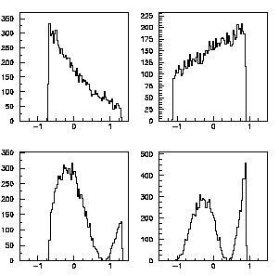
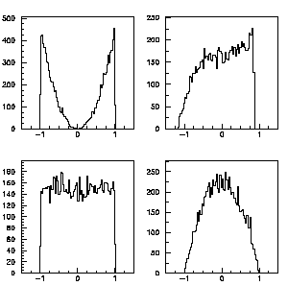
δ₀
δ₁
δ₄
δ₅
δ₈
γ
δ₃
δ₂
δ₆
δ₇

Slide 18
α/α | δ₀ | δ₁ | δ₂ | δ₃ | δ₄ | δ₅ | δ₆ | δ₇
1 2 3 4 5 6. . . . | 0.5089104 0.7535478 -.2690547 -.5486606 -.2589597 -.3524164 -.3571880 0.3600516 -.1056328 ………… …………. -.3917832 0.6742030 0.3095728 0.9137015 1.037262 -.6648500 -.1742041 1.250761 0.3366221 0.3898519 -.4325227 | -1.012602 -.2755467 0.6152253 -.6145408 -.8597910 0.7273226 0.5950775 0.4217384 -.03206861 ………… ………….. -.3495550 -.5908434 0.6447705 0.5184697 0.7235518 -.2471015 0.6935881 0.8025460 -.6362791 -.7253602 0.6624972 | 0.2182258 -.5057112 -.07292640 -.6013907 0.08698356 0.3641990 1.078127 -.3432094 0.1682643 ………….. …………. 0.3313292 1.030046 0.1270295 -.4018521 -.1701411 -.3320913 1.286793 -.6403781 -.3725430 -.5440173 -.03087473 | -.1096658 0.2332575 -.3493110 0.7873379 -.5983318 -.7317709 -.7914307 -.5888151 -.3588647 …………… ………….. -.3907117 0.07462311 0.8548069 0.8992270 -.6552849 -.3311071 -.5636537 -.3404261 -.4443729 0.7576617 -.4503657 | -.7919698 0.9867630 -.3762970 0.9382774 -.9683150 0.9575515 -.8893720 0.9750065 0.5049111 ………… ……………. -.6639831 0.8708016 0.8002952 -.8417325 0.6047230 -.8662446 0.9355375 0.8289630 -.8528786 -.6429563 -.8505324 | -.2191769 0.6608377 0.6178970 0.5321177 0.2662778 -.6974518 -.1058610 -.5691115 0.5884873 ………….. …………… 0.6154253 -.3920485 0.7584423 0.05132362 -.6568286 0.3192317 0.8379005 -.9201580 -.5940144 -.2524261 -.2697872 | 0.8401992 -.4864736 -.3448265 -.4309968 -.8117150 0.9900396 0.3125360 -.2876548 0.6926265 ………….. ………….. 0.7765939 -.3649487 -.4166576 0.4711970 0.5508540 0.4539642 0.8007530 0.6889148 0.01068401 -.1767772 -.4799122 | -.1770520 0.02147019 -.2135825 -.5627477 0.1977679 0.4426645 -.6917145 -.1265596 0.4457014 …………….. ……………… 0.06680536 -.2585576 -.4100336 -.3946019 0.3241508 -.4983336 -.8498850 -.4657341 0.7948705 -.4291601 0.06974471
Χ1=δ0+δ1
Χ2=δ0+δ1+δ2
Χ3=δ0+δ1+δ2+δ3+δ4
Χ4=δ0+δ1+δ2+δ3+δ4+δ5
Χ5=δ0+δ1+δ2+δ3+δ4+δ5+δ6
Χ6=δ0+δ1+δ2+δ3+δ4+δ5+δ6+δ7
Χ7=δ0+δ1+δ2+δ3+δ4+δ5+δ6+δ7+δ8

Slide 19
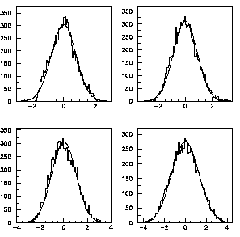
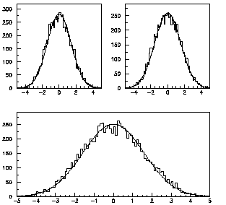
Χ1=δ0+δ1
Χ2=δ0+δ1+δ2
Χ3=δ0+δ1+δ2+δ3+δ4
Χ4=δ0+δ1+δ2+δ3+δ4+δ5
Χ5=δ0+δ1+δ2+δ3+δ4+δ5+δ6
Χ6=δ0+δ1+δ2+δ3+δ4+δ5+δ6+δ7
Χ7=δ0+δ1+δ2+δ3+δ4+δ5+δ6+δ7+δ8
X₁
X₂
X₅
X₆
X₃
X₇
X₄

Slide 20
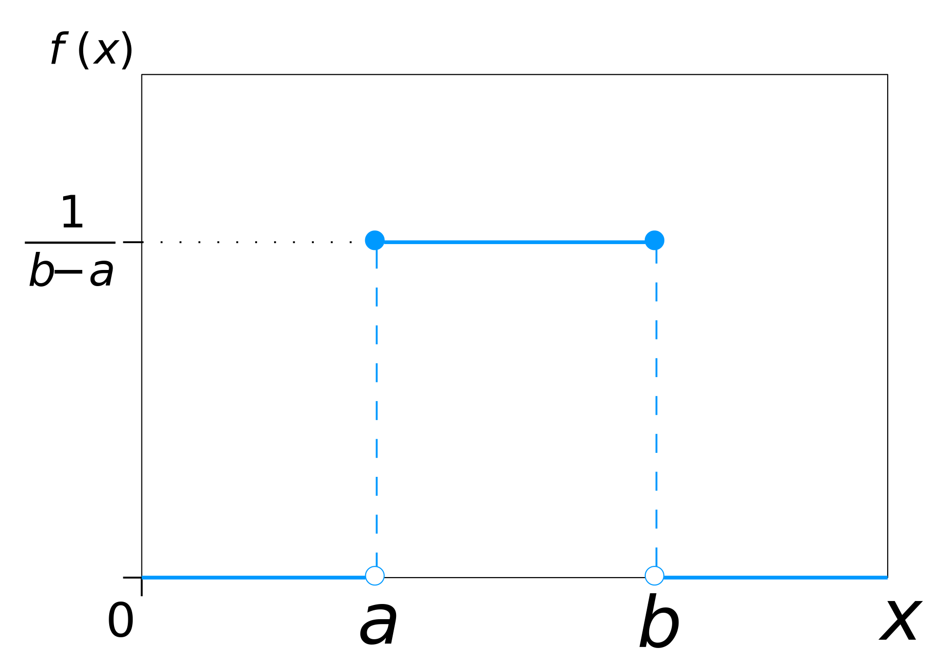
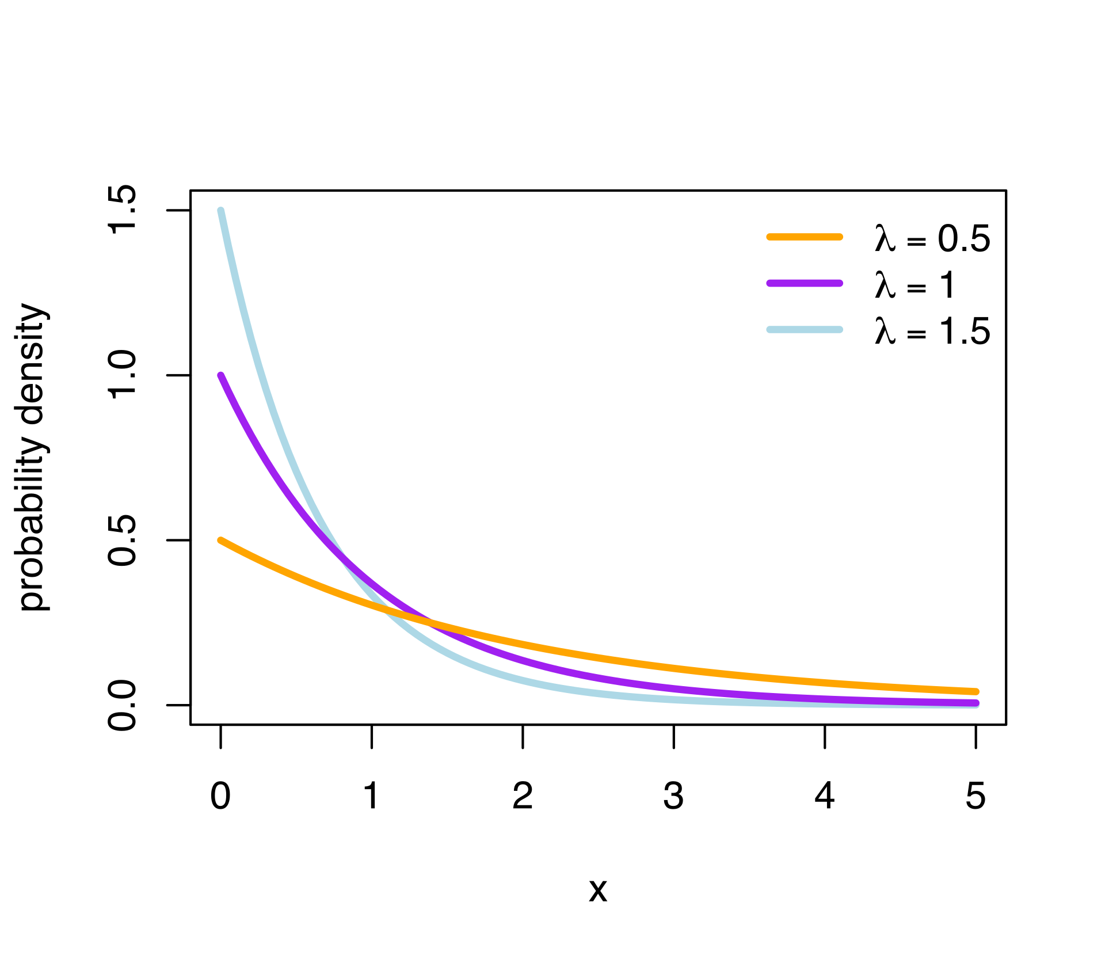
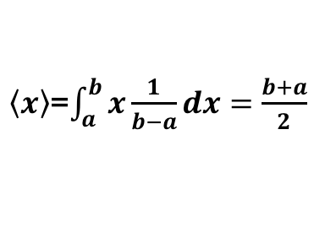

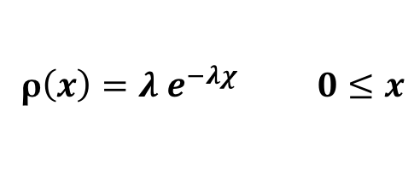
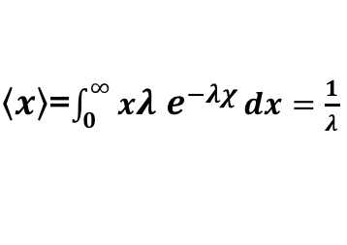
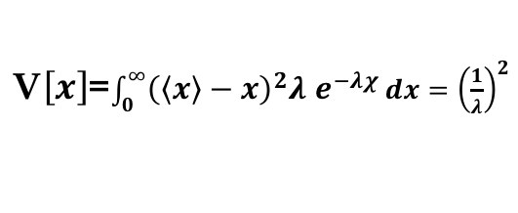

Συναρτήσεις Πυκνότητας Πιθανότητας Συνεχών Τυχαίων Μεταβλητών
Ισοπίθανη (Ομοιόμορφη) PDF
ρ$\left(x\right)=\frac{1}{b−a} a≤x≤b$
$\left\langle x\right\rangle$=$\int_{a}^{b}{x\frac{1}{b−a}}dx=\frac{b+a}{2}$
V$\left[x\right]$=$\int_{a}^{b}{{\left(\left\langle x\right\rangle −x\right)}^{2}\frac{1}{b−a}}dx=\frac{{\left(b−a\right)}^{2}}{12}$
Εκθετική PDF
ρ$\left(x\right)=λ$ $e^{−λχ} 0≤x$
$\left\langle x\right\rangle$=$\int_{0}^{∞}{xλ e^{−λχ}}dx=\frac{1}{λ}$
$\text{V}\left[x\right]$=$\int_{0}^{∞}{{\left(\left\langle x\right\rangle −x\right)}^{2}λ e^{−λχ}}dx={\left(\frac{1}{λ}\right)}^{2}$

Slide 21
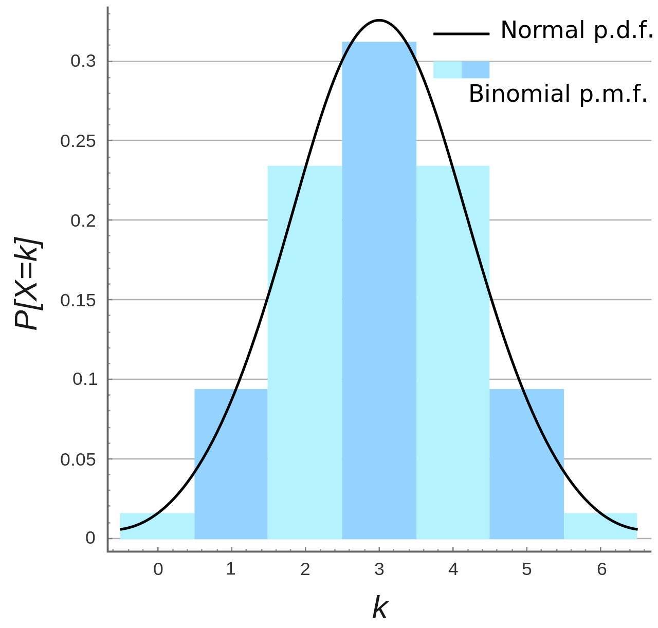


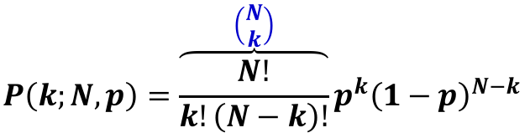


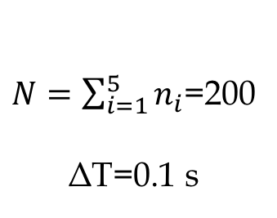
Συναρτήσεις Πυκνότητας Πιθανότητας Διακριτών Τυχαίων Μεταβλητών
Διωνυμική Συνάρτηση Πιθανότητας (N δοκιμές, k επιτυχίες, p πιθανότητα επιτυχίας)
$$P\left(k;N,p\right)=\overset{\left(\begin{matrix}N \\ k\end{matrix}\right)}{\overbrace{\frac{N!}{k!\left(N−k\right)!}}}p^{k}{\left(1−p\right)}^{N−k}$$
$N=\sum_{i=1}^{5}{n_{i}}$=200
ΔΤ=0.1 s
$\left\langle k\right\rangle$=Np
$V\left[k \right]$=Np(1-p)
Εάν $p≪1$ώστε (1-p)~1
RMS[k]=(k)^{1/2}
k=n₂=31
N=200
p~0.15
V[n₂]~26.35 ή RMS[n₂]=5.13
$V\left[k \right]$=Np(1-p)$≅Np≅k$
Ασυμτωτικά η Διωνυμική Συνάρτηση Πιθανότητας προσεγγίζει την Gaussian
N=6
P=0.5

Slide 22
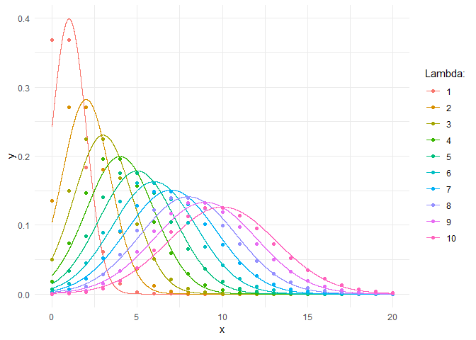


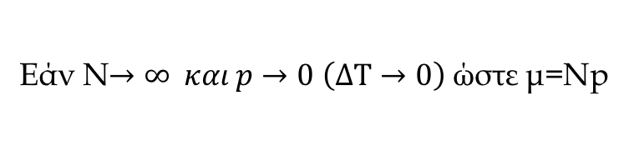



Poisson Συνάρτηση Πιθανότητας
Εάν Ν$→∞ και p→0 \left(ΔΤ→0\right)$ώστε μ=Νp
$$P\left(k;N,p\right)=\frac{N!}{k!\left(N−k\right)!}p^{k}{\left(1−p\right)}^{N−k}$$
$$P\left(k;μ\right)=\frac{μ^{k}e^{−μ}}{k!}$$
Poissonian
$$P\left(k;μ\right)=\frac{μ^{k}e^{−μ}}{k!}$$
Παράδειγμα Ι: Ένα γεγονός συμβαίνει με ρυθμό r. Η πιθανότητα να συμβούν k γεγονότα σε χρόνο ΔΤ είναι P(k;μ=rΔΤ)
$\left\langle k\right\rangle$=μ
$V\left[k \right]$=μ
μ
Ασυμτωτικά η Poisson Συνάρτηση Πιθανότητας προσεγγίζει την Gaussian

Slide 23
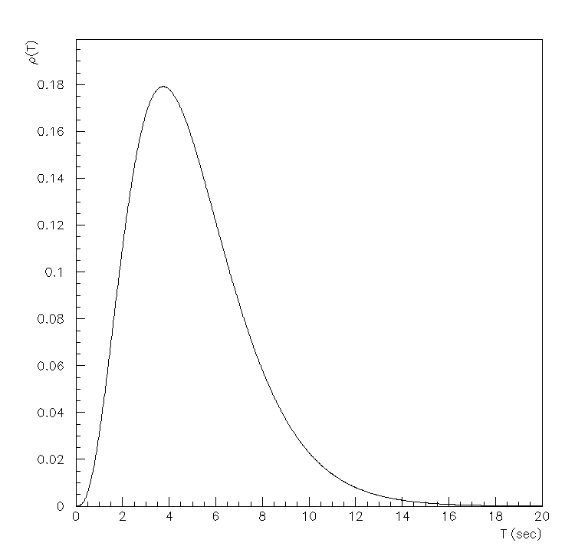
Στατιστική συμπεριφορά της μέτρησης και το Πείραμα
Η μέση τιμή της πυκνότητας πιθανότητας των μετρήσεων συνδέεται με την αληθή τιμή και η διασπορά (RMS -το εύρος) συνδέεται με την πειραματική μεθοδολογία και τα μετρητικά όργανα.
<T>=5 s
RMS=2.5 s
Ας υποθέσουμε ότι η αληθής τιμή είναι Τ_{αληθ.}=4 s και ότι οι μετρήσεις ακολουθούν την ακόλουθη pdf
Πάντα θα υπάρχει μία σαφής σχέση μεταξύ της αληθούς τιμής και της μέσης τιμής των μετρήσεων του φυσικού μεγέθους. Στην περίπτωση που συμπίπτουν λέμε πως δεν υπάρχει συστηματικό σφάλμα (ή προκατάληψη).
Στα επόμενα θα θεωρούμε ότι <Τ>=Τ_{αληθές}
Το «εύρος» της κατανομής των μετρήσεων, που εκφράζεται από το RMS, είναι αποτέλεσμα της μετρητικής διαδικασίας (συμπεριλαμβανομένων και Φυσικών περιορισμών, π.χ. Απροσδιοριστία)

Slide 24
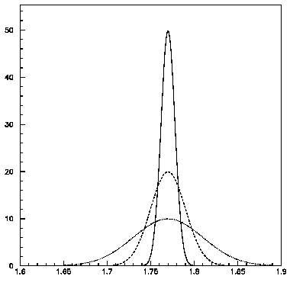
Παράδειγμα «Διακριτικής Ικανότητας»
σ$=\sqrt{\frac{1}{N}\sum_{i=1}^{N}{T_{i}^{2}}−{\left(\frac{1}{N}\sum_{i=1}^{N}{T_{i}}\right)}^{2}}=0.10s$
2.25 | 2.20 | 2.50 | 2.30 | 2.20 | 2.50 | 2.40 | 2.40 | 2.30 | 2.35 | 2.40 | 2.40 | 2.35 | 2.25 | 2.50 | 2.30 | 2.40 | 2.40 | 2.10 | 2.35
2.45 | 2.40 | 2.45 | 2.35 | 2.25 | 2.25 | 2.15 | 2.35 | 2.40 | 2.45 | 2.35 | 2.25 | 2.40 | 2.50 | 2.35 | 2.55 | 2.25 | 2.30 | 2.10 | 2.30
2.25 | 2.40 | 2.35 | 2.35 | 2.20 | 2.35 | 2.55 | 2.35 | 2.40 | 2.30 | 2.40 | 2.30 | 2.40 | 2.45 | 2.35 | 2.25 | 2.40 | 2.15 | 2.50 | 2.35
2.30 | 2.35 | 2.35 | 2.60 | 2.35 | 2.35 | 2.35 | 2.35 | 2.50 | 2.45 | 2.35 | 2.35 | 2.45 | 2.30 | 2.50 | 2.10 | 2.40 | 2.30 | 2.40 | 2.25
2.35 | 2.25 | 2.35 | 2.35 | 2.35 | 2.30 | 2.40 | 2.40 | 2.30 | 2.35 | 2.40 | 2.35 | 2.55 | 2.40 | 2.40 | 2.25 | 2.50 | 2.15 | 2.30 | 2.30
2.40 | 2.40 | 2.45 | 2.15 | 2.45 | 2.10 | 2.45 | 2.50 | 2.30 | 2.50 | 2.20 | 2.35 | 2.35 | 2.40 | 2.20 | 2.40 | 2.35 | 2.50 | 2.35 | 2.15
2.25 | 2.35 | 2.25 | 2.25 | 2.40 | 2.35 | 2.45 | 2.45 | 2.35 | 2.40 | 2.55 | 2.20 | 2.30 | 2.40 | 2.35 | 2.40 | 2.20 | 2.20 | 2.40 | 2.30
2.45 | 2.15 | 2.35 | 2.40 | 2.20 | 2.35 | 2.35 | 2.45 | 2.40 | 2.20 | 2.35 | 2.45 | 2.50 | 2.35 | 2.50 | 2.30 | 2.50 | 2.30 | 2.35 | 2.40
2.40 | 2.30 | 2.50 | 2.50 | 2.40 | 2.30 | 2.40 | 2.35 | 2.40 | 2.50 | 2.35 | 2.30 | 2.25 | 2.35 | 2.45 | 2.30 | 2.20 | 2.35 | 2.30 | 2.50
2.25 | 2.45 | 2.25 | 2.20 | 2.40 | 2.40 | 2.15 | 2.20 | 2.20 | 2.40 | 2.35 | 2.45 | 2.50 | 2.40 | 2.40 | 2.45 | 2.30 | 2.40 | 2.15 | 2.40
σ=0.008
ρ(Τ)
σ=0.02
σ=0.04
Τ

Slide 25
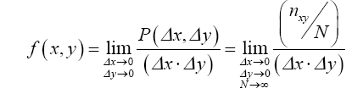
Όταν ένα γεγονός χαρακτηρίζεται από 2 (ή περισσότερες) μετρήσεις...
Η συνάρτηση πυκνότητας πιθανότητας, f(x,y), θα ορίζεται ως:
όπου από τις Ν τιμές των τυχαίων μεταβλητών {x,y} υπάρχουν nxy τιμές που ανήκουν στο διάστημα τιμών Δx·Δy.

Slide 26
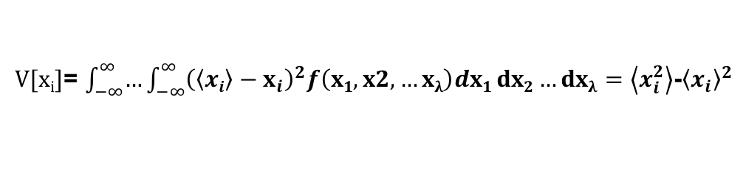
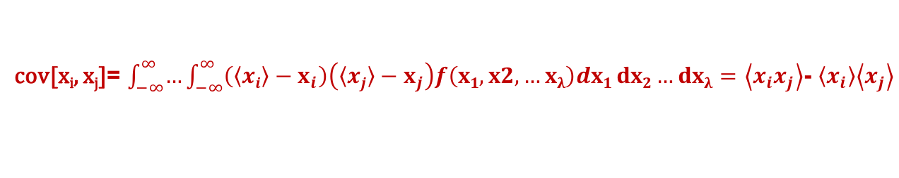
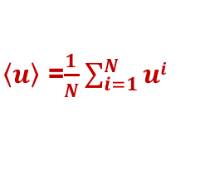
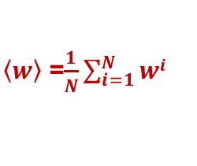
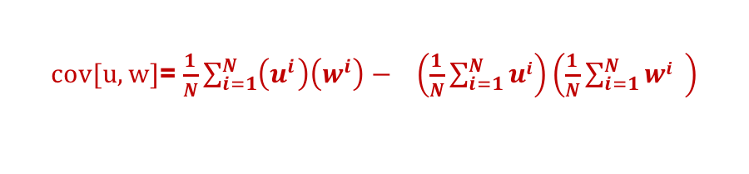
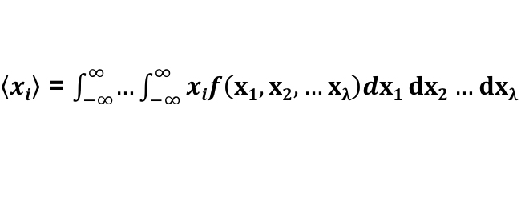
Έστω ότι ένα γεγονός χαρακτηρίζεται από τις σύγχρονες μετρήσεις λ φυσικών μεγεθών: Χ₁, Χ₂, Χ₃,...Χ_{λ} (π.χ. σε ένα πείραμα μελετούμε την κίνηση ηλεκτρονίων που εκπέμπονται από θερμαινόμενη μεταλλική πλάκα και μας ενδιαφέρουν οι 3 συντεταγμένες της θέσης εκπομπής του ηλεκτρονίου και οι 3 συντεταγμένες της ορμής του κατά την εκπομπή)
Έστω x₁, x₂, x₃,…,x_{λ} ότι είναι λ σύγχρονες μετρήσεις των φυσικών μεγεθών που μας ενδιαφέρουν. Προφανώς εάν επαναλάβουμε το πείραμα θα μετρήσουμε διαφορετικές τιμές για τα φυσικά μεγέθη.
Έστω ότι η κοινή πυκνότητα πιθανότητας των μετρήσεων δίνεται από την f(x₁, x₂, x₃,…,x_{λ}), δηλαδή η πιθανότητα σε ένα πείραμα οι φυσικές ποσότητες Χ₁, Χ₂, Χ₃,...Χ_{λ} να μετρηθούν συγχρόνως και να βρεθούν [x₁, x₁+dx₁] , [x₂, x₂+dx₂] , …, [x_{λ}, x_{λ}+dx_{λ}] είναι f(x₁, x₂, x₃,…,x_{λ})dx₁dx₂…dx_{λ}
$\left\langle xi\right\rangle$ = $\int_{−∞}^{∞}{…}\int_{−∞}^{∞}{xif\left(x1,x2,…xλ\right)dx1 dx2…dxλ}$
V[x_{i}]= $\int_{−∞}^{∞}{…}\int_{−∞}^{∞}{{\left({\left\langle xi\right\rangle −x}_{i}\right)}^{2}f\left(x1,x2,…xλ\right)dx1 dx2…dxλ}=\left\langle x_{i}^{2}\right\rangle$-${\left\langle x_{i}\right\rangle }^{2}$
= cov[x_{i}, x_{i}]
cov[x_{i}, x_{j}]= $\int_{−∞}^{∞}{…}\int_{−∞}^{∞}{\left({\left\langle xi\right\rangle −x}_{i}\right)\left({\left\langle xj\right\rangle −x}_{j}\right)f\left(x1,x2,…xλ\right)dx1 dx2…dxλ}=\left\langle x_{i}x_{j}\right\rangle$- $\left\langle x_{i}\right\rangle \left\langle x_{j}\right\rangle$
Για κάθε πρακτική χρήση...
Έστω σε ένα πείραμα οι u και w είναι σύγχρονες μετρήσεις δύο φυσικών μεγεθών U και W Έστω ότι επαναλαμβάνουμε το πείραμα Ν φορές: {u¹,w¹}, {u²,w²}, {u³,w³}, …, {u^{N},w^{N}}. Χρησιμοποιώντας τον Νόμο των Μεγάλων Αριθμών προσεγγίζουμε τις στατιστικές ποσότητες ως:
$\left\langle u\right\rangle$ =$\frac{1}{N}\sum_{i=1}^{N}{ui}$
$\left\langle w\right\rangle$ =$\frac{1}{N}\sum_{i=1}^{N}{wi}$
V[u]= $\frac{1}{N}\sum_{i=1}^{N}{{\left(u^{i}\right)}^{2}}−{\left(\frac{1}{N}\sum_{i=1}^{N}{ui}\right)}^{2}$
V[w]= $\frac{1}{N}\sum_{i=1}^{N}{{\left(w^{i}\right)}^{2}}−{\left(\frac{1}{N}\sum_{i=1}^{N}{wi}\right)}^{2}$
cov[u, w]= $\frac{1}{N}\sum_{i=1}^{N}{\left(u^{i}\right)\left(w^{i}\right)}− \left(\frac{1}{N}\sum_{i=1}^{N}{ui}\right)\left(\frac{1}{N}\sum_{i=1}^{N}{wi} \right)$
Εάν οι μετρήσεις u και w είναι αμoιβαία ανεξάρτητες τότε cov[u, w]=0

Slide 27
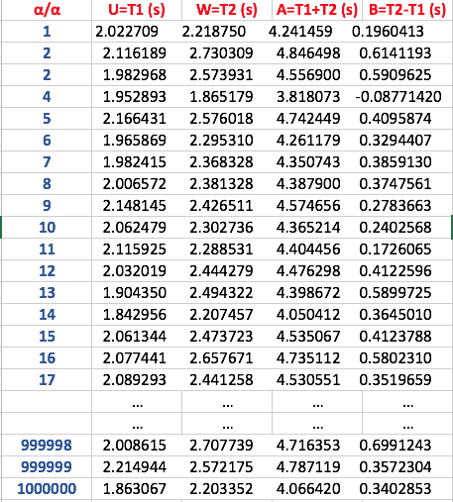
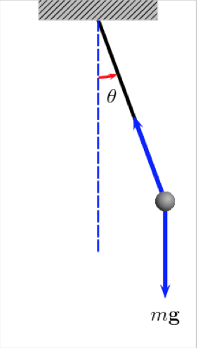
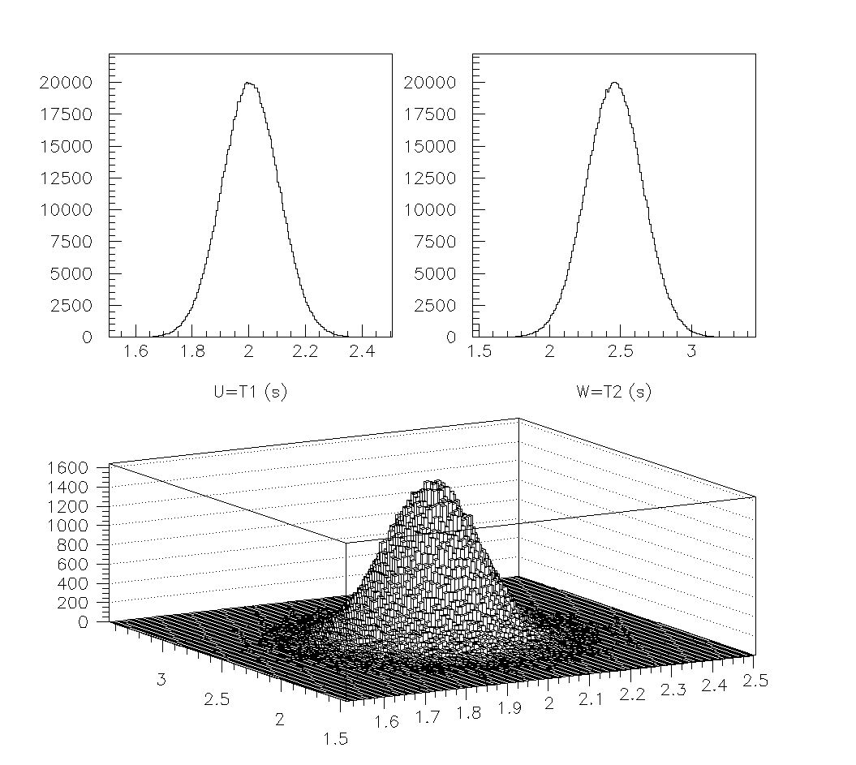
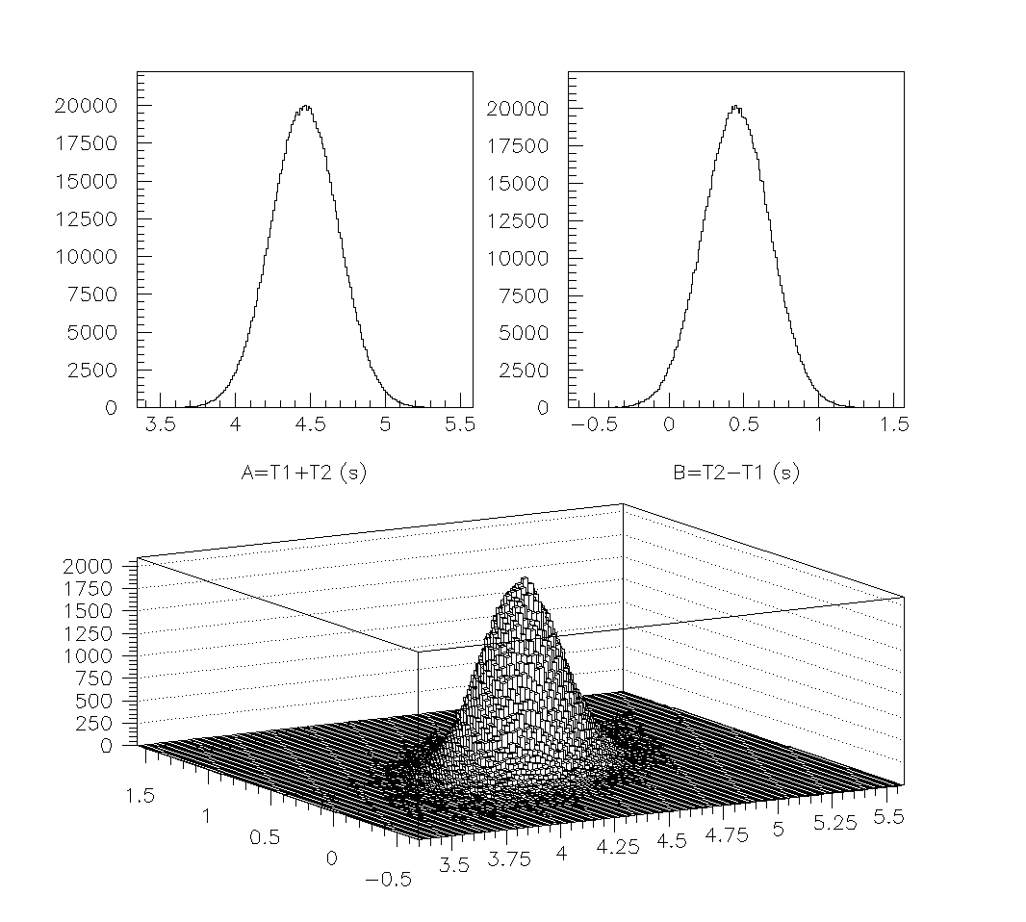
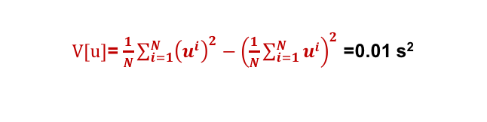
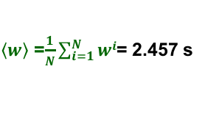
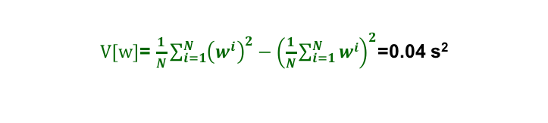
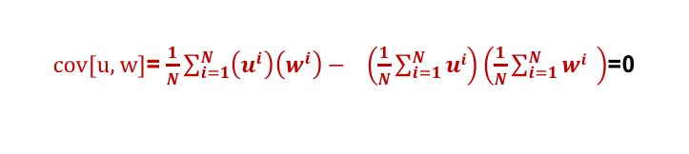
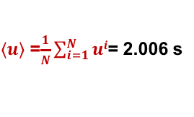
$\left\langle u\right\rangle$ =$\frac{1}{N}\sum_{i=1}^{N}{ui}$= 2.006 s
V[u]= $\frac{1}{N}\sum_{i=1}^{N}{{\left(u^{i}\right)}^{2}}−{\left(\frac{1}{N}\sum_{i=1}^{N}{ui}\right)}^{2}$ =0.01 s²
L=1m
δ=0.1 s
Τα=2.006 s
$\left\langle w\right\rangle$ =$\frac{1}{N}\sum_{i=1}^{N}{wi}$= 2.457 s
L=1.5 m
δ=0.2 s
Τα=2.457s
V[w]= $\frac{1}{N}\sum_{i=1}^{N}{{\left(w^{i}\right)}^{2}}−{\left(\frac{1}{N}\sum_{i=1}^{N}{wi}\right)}^{2}$=0.04 s²
w=Τ₂
u=Τ₁
B=T₂-T₁
cov[u, w]= $\frac{1}{N}\sum_{i=1}^{N}{\left(u^{i}\right)\left(w^{i}\right)}− \left(\frac{1}{N}\sum_{i=1}^{N}{ui}\right)\left(\frac{1}{N}\sum_{i=1}^{N}{wi} \right)$=0
A=T1+T2
<A>=<u+w>=4.463 s <B>= <w-u>=0.4512 s
V[A]=0.05 s² V[B]=0.05 s²
Cov[A, B] = 0.03 s²
Οι τυχαίες μεταβλητές Α και Β είναι αμοιβαία εξαρτημένες διότι αμφότερες είναι συναρτήσεις των ιδίων (ανεξάρτητων) τυχαίων μεταβλητών u και w
Οι μεταβλητές Α και Β είναι αμοιβαία εξαρτημένες

Slide 28



Οι συναρτήσεις τυχαίων μεταβλητών είναι και αυτές τυχαίες μεταβλητές.
Έστω μία φυσική ποσότητα, Φ, που εξαρτάται από n άλλες φυσικές ποσότητες (Χ₁, Χ₂, Χ₃, ..., Χ_{n}) μέσω της σχέσης Φ=g(Χ₁, Χ₂, Χ₃, ..., Χ_{n}), όπου g είναι γνωστή συνάρτηση.
π.χ. η μάζα ενός σωματίου εκφράζεται συναρτήσει της ενέργειας και των συνιστωσών της ορμής ως:
$$\underset{Φ}{\underbrace{m}}=\frac{1}{c^{2}}{\left[{\left(\underset{Χ_{1}}{\underbrace{Ε}}\right)}^{2}−{c^{2}\left(\underset{Χ_{2}}{\underbrace{P_{x}}}\right)}^{2}−{c^{2}\left(\underset{Χ_{3}}{\underbrace{P_{y}}}\right)}^{2}−{c^{2}\left(\underset{Χ_{4}}{\underbrace{P_{z}}}\right)}^{2}\right]}^{1/2}$$
Έστω ότι εκτελούμε ένα πείραμα και μετράμε τις ποσότητες {Ε, P_{x}, P_{y}, P_{z}}₁ και υπολογίζουμε την τιμή της μάζας, m₁. Εάν επαναλάβουμε το πείραμα, λόγω της μετρητικής διαδικασίας, θα βρούμε διαφορετικές τιμές για την ενέργεια και τις ορμές (έστω {Ε, P_{x}, P_{y}, P_{z}}₂ ) και θα υπολογίσουμε διαφορετική τιμή για την μάζα (έστω m₂). Συνεπώς και η μάζα, ως συνάρτηση τυχαίων μεταβλητών, είναι και αυτή τυχαία μεταβλητή.
Θα υπολογίζουμε την τιμή της τυχαίας μεταβλητής φ από τις μετρήσεις x₁, x₂, x₃, …,x_{n} [φ= g(x₁, x₂, x₃, …,x_{n} )] και θα εφαρμόζουμε τις ακόλουθες σχέσεις για να υπολογίζουμε τις στατιστικές της ιδιότητες.
Έστω {μ₁, μ₂, ...μ_{n} } είναι οι μέσες (αναμενόμενες) τιμές και V[x₁], V[x₂],..., V[x_{n}] είναι οι τετραγωνικές διασπορές των μετρήσεων x₁, x₂, x₃, …,x_{n .} Έστω ακόμη πως οι μετρήσεις x₁, x₂, x₃, …,x_{n} δεν είναι αμοιβαία ανεξάρτητες και έχουν συνδιασπορές cov[x_{i}, x_{j}]#0 (i, j=1, 2 ..n με i#j). Τότε:
$$\left\langle φ\right\rangle ≈g\left(\text{μ}\text{1}\text{, }\text{μ}\text{2}\text{, ...}\text{μ}\text{n}\right)$$
V[φ] $≈$ $\sum_{i=1}^{n}{{\left(\frac{∂g}{∂x_{i}}|_{μ_{i}}\right)}^{2}}$V$\left[x_{i}\right]$ + $\sum_{i=1}^{n}{\sum_{j>i}^{n}{\left(\frac{∂g}{∂x_{i}}|_{μ_{i}}\right)\left(\frac{∂g}{∂x_{j}}|_{μ_{j}}\right)}\text{cov}\left[x_{i},x_{j}\right]}$
Στην περίπτωση όπου η συνάρτηση g(x₁, x₂, x₃, …,x_{n} ) είναι γραμμική
$\text{g}\text{(}\text{x}\text{1}\text{, }\text{x}\text{2}\text{, }\text{x}\text{3}\text{, …,}\text{xn}\text{ )}$=$\sum_{k=1}^{n}{C_{k}}x_{k} με C_{k}∈R$
οι προηγούμενες σχέσεις είναι ακριβείς

Slide 29









$\left\langle u\right\rangle$ =$\frac{1}{N}\sum_{i=1}^{N}{ui}$= 2.006 s
V[u]= $\frac{1}{N}\sum_{i=1}^{N}{{\left(u^{i}\right)}^{2}}−{\left(\frac{1}{N}\sum_{i=1}^{N}{ui}\right)}^{2}$ =0.01 s²
$$\overline{u}=\frac{1}{9}\sum_{k=i}^{i+9}{T_{k}}$$
⟨$\overline{u}$⟩ = = 2.006 s
V[$\overline{u}$]= =0.00111 s²
L=1m
δ=0.1 s
Τα=2.006 s
$$\overline{u}=\frac{1}{9}\sum_{k=i}^{i+9}{T_{k}}$$
Ας προβλέψουμε...
$φ\text{=}\text{g}\text{(}\text{x}\text{1}\text{, }\text{x}\text{2}\text{, }\text{x}\text{3}\text{, …,}\text{x}\text{9} \text{)}$=$\sum_{k=1}^{9}{\frac{x_{k}}{9}}$
$\left\langle φ\right\rangle =g\left(\text{μ}\text{1}\text{, }\text{μ}\text{2}\text{, ...}\text{μ}\text{9}\right)$=$\sum_{k=1}^{9}{\frac{μ_{k}}{9}}$=2.006 s
$\text{cov}\left[x_{i},x_{j}\right]$=0
V[φ] $=$ $\sum_{i=1}^{n}{{\left(\underset{\frac{1}{9}}{\underbrace{\frac{∂g}{∂x_{i}}|_{μ_{i}}}}\right)}^{2}}\underset{0.01}{\underbrace{\text{V}\left[x_{i}\right]}}$ + $\underset{0}{\underbrace{\sum_{i=1}^{n}{\sum_{j>i}^{n}{\left(\frac{∂g}{∂x_{i}}|_{μ_{i}}\right)\left(\frac{∂g}{∂x_{j}}|_{μ_{j}}\right)}\text{cov}\left[x_{i},x_{j}\right]}}}$
= 9${\left(\frac{1}{9}\right)}^{2}$0.01 = 0.0011 s²

Slide 30




Προτιμούμε να επαναλαμβάνουμε Ν φορές μία μέτρηση και να υπολογίζουμε τον μέσο όρο, διότι:
Ο μέσος όρος Ν μετρήσεων έχει την ίδια μέση (αναμενόμενη) τιμή με τις μετρήσεις (θυμηθείτε ότι η αληθής τιμή της φυσικής ποσότητας συνδέεται με την μέση τιμή των μετρήσεων)
Η τετραγωνική διασπορά του μέσου όρου Ν μετρήσεων είναι το 1/Ν της διασποράς μιας μέτρησης (ή το RMS του μέσου όρου είναι το $\frac{1}{\sqrt{Ν}}$ του RMS μιας μέτρησης)
$V\left[x\right]$=${\text{σ} }^{2}$
RMS$\left[x\right]$=σ
$V\left[\overline{x_{N}}\right]$=$\frac{{\text{σ} }^{2}}{N}$
RMS$\left[x_{N}\right]$=$\frac{\text{σ}}{\sqrt{N}}$
$\overline{x_{N}}$=$\frac{1}{N}\sum_{i=1}^{N}{x_{i}}$

Slide 31


Μια ακόμα παρατήρηση για τις συναρτήσεις τυχαίων μεταβλητών
Έστω δύο φυσικές ποσότητες, Φ και Θ, που εξαρτώνται από n άλλες φυσικές ποσότητες (Χ₁, Χ₂, Χ₃, ..., Χ_{n}) μέσω των σχέσεων Φ=g(Χ₁, Χ₂, Χ₃, ..., Χ_{n}) και Θ=h(Χ₁, Χ₂, Χ₃, ..., Χ_{n}) , όπου g και h είναι γνωστές συναρτήσεις, π.χ.
$$\underset{Φ}{\underbrace{m}}=\frac{1}{c^{2}}{\left[{\left(\underset{Χ_{1}}{\underbrace{Ε}}\right)}^{2}−{c^{2}\left(\underset{Χ_{2}}{\underbrace{P_{x}}}\right)}^{2}−{c^{2}\left(\underset{Χ_{3}}{\underbrace{P_{y}}}\right)}^{2}−{c^{2}\left(\underset{Χ_{4}}{\underbrace{P_{z}}}\right)}^{2}\right]}^{1/2} \underset{Θ}{\underbrace{v}}=c^{2}\frac{{\left[{\left(\underset{Χ_{2}}{\underbrace{P_{x}}}\right)}^{2}+{\left(\underset{Χ_{3}}{\underbrace{P_{y}}}\right)}^{2}+{\left(\underset{Χ_{4}}{\underbrace{P_{z}}}\right)}^{2}\right]}^{1/2}}{\underset{Χ_{1}}{\underbrace{Ε}}}$$
Έστω ότι προσδιορίζουμε τις τιμές των δύο φυσικών μεγεθών Φ και Θ μετρώντας συγχρόνως τις ποσότητες (Χ₁, Χ₂, Χ₃, ..., Χ_{n}) και έστω ότι βρίσκουμε x₁, x₂, x₃, …,x_{n .} Προφανώς, προσδιορίζουμε τις τιμές των φυσικών μεγεθών Φ και Θ ως: φ=g(x₁, x₂, x₃, …,x_{n}), θ=h(x₁, x₂, x₃, …,x_{n}). Αμφότερα τα φ και θ συμπεριφέρονται ως τυχαίες μεταβλητές.
Στη γενική περίπτωση οι μεταβλητές φ και θ είναι αμοιβαία εξαρτημένες διότι υπολογίζονται ως συναρτήσεις των τιμών των ιδίων μετρήσεων x₁, x₂, x₃, …,x_{n .}
Η συνδιασπορά των φ και θ (cov[φ,θ]) μπορεί να υπολογισθεί εάν ξέρουμε τις μέσες (αναμενόμενες) τιμές {μ₁, μ₂, ...μ_{n} }, τις τετραγωνικές διασπορές {V[x₁], V[x₂],..., V[x_{n}]} των μετρήσεων x₁, x₂, x₃, …,x_{n ,} (καθώς και τις συνδιασπορές cov[x_{i}, x_{j}] (i, j=1, 2 ..n με i#j) σε περίπτωση που οι μετρήσεις x₁, x₂, x₃, …,x_{n} δεν είναι αμοιβαία ανεξάρτητες).
cov[φ,θ] $≈$ $\sum_{i=1}^{n}{\frac{∂g}{∂x_{i}}|_{μ_{i}}}\frac{∂h}{∂x_{i}}|_{μ_{i}}$V$\left[x_{i}\right]$ + $\sum_{i=1}^{n}{\sum_{j>i}^{n}{\left(\frac{∂g}{∂x_{i}}|_{μ_{i}}\right)\left(\frac{∂h}{∂x_{j}}|_{μ_{j}}\right)}\text{cov}\left[x_{i},x_{j}\right]}$
Εάν οι συναρτήσεις g και h είναι γραμμικές συναρτήσεις των μετρήσεων (δηλαδή είναι της μορφής $\sum_{k=1}^{n}{C_{k}}x_{k} με C_{k}∈R$) τότε η παραπάνω σχέση είναι ακριβής

Slide 32


L=1m
δ=0.1 s
Τα=2.006 s
L=1.5 m
δ=0.2 s
Τα=2.457s
B=T₂-T₁
A=T1+T2
<A>=<u+w>=4.463 s <B>= <w-u>=0.4512 s
V[A]=0.05 s² V[B]=0.05 s²
Cov[A, B] = 0.03 s²
cov[Α,Β] $≈$ $\sum_{i=1}^{n}{\frac{∂Α}{∂x_{i}}|_{μ_{i}}}\frac{∂Β}{∂x_{i}}|_{μ_{i}}$V$\left[x_{i}\right]$ + $\sum_{i=1}^{n}{\sum_{j>i}^{n}{\left(\frac{∂Α}{∂x_{i}}|_{μ_{i}}\right)\left(\frac{∂Β}{∂x_{j}}|_{μ_{j}}\right)}\text{cov}\left[x_{i},x_{j}\right]}$
$x_{1}→Τ_{1}$ , $x_{2}→Τ_{2} , Α=Τ_{1}$+$Τ_{2} , Β=Τ_{2}$-$Τ_{1}$
$\text{V}\left[x_{1}\right]{=\left(0.1\right)}^{2}$ $\text{V}\left[x_{2}\right]{=\left(0.2\right)}^{2}$ , cov$\left[x_{1},x_{2}\right]$ = 0
$\frac{∂Α}{∂x_{1}}$ =$\frac{∂Α}{ ∂x_{2}}$ =1 , $\frac{∂Β}{∂x_{1}}$ = -1 , $\frac{∂Β}{∂x_{2}}$ = 1
cov[Α,Β]=$\text{V}\left[x_{2}\right]$-$\text{V}\left[x_{1}\right]$=0.03 s²

Slide 33

Εκτίμηση της αληθούς τιμής
Μέχρι τώρα μιλήσαμε για την στατιστική συμπεριφορά των μετρήσεων, π.χ. πως κατανέμεται ένα μεγάλο πλήθος μετρήσεων
Ωστόσο, το πρόβλημα που αντιμετωπίζουμε αφορά μία μόνο μέτρηση, π.χ. κατά πόσο κάθε μέτρηση της περιόδου του εκκρεμούς είναι συμβατή με την συγκεκριμένη θεωρητική πρόβλεψη.
Το ερώτημα που θα πρέπει να απαντήσουμε διατυπώνεται ως εξής: τι πληροφορία εμπεριέχει μία μέτρηση ενός φυσικού μεγέθους αναφορικά με την αληθή του τιμή ;
f(T): συνάρτηση πυκνότητας πιθανότητας
f(T)dT: πιθανότητα η μέτρηση να είναι στο [Τ, Τ+dT]
$P\left(a≤T≤b\right)$=$\int_{a}^{b}{f\left(T\right)dT}$: η πιθανότητα η μέτρηση να είναι $a≤T≤b$
$\left\langle Τ\right\rangle$=$\int_{−∞}^{∞}{f\left(T\right)dT}$ $≡μέση \left(αναμενόμενη\right) τιμή$ $≡αληθής τιμή \left(συνήθως\right)$
V[T] = $\left\langle Τ2\right\rangle$ - $\left\langle Τ\right\rangle$² : τετραγωνική απόκλιση
RMS[T]=$\sqrt{\text{V}\text{[}\text{T}\text{]}}$ = σ : τυπικό μετρητικό σφάλμα (διακριτική ικανότητα)
Τ μέτρηση

Slide 34









Λίγα λόγια για πιθανότητες ...
Πιθανά γεγονότα: Ν$→∞$
Γεγονότα της Κατηγορίας Α (Ν_{Α}$→∞)$
Γεγονότα της Κατηγορίας Β (Ν_{Β}$→∞)$
Α
Γεγονότα της Κατηγορίας Α $∩Β (Ν\text{Α}∩Β$)
Β
Πιθανότητες
$P\left(A\right)$= $\frac{\text{Ν}\text{Α}}{N}$, $P\left(B\right)$= $\frac{\text{Ν}\text{B}}{ N}$, $P\left(\text{Α} ∩Β\right)\text{ = }\frac{N_{A∩B}}{N_{}}$
Πιθανότητες υπό Συνθήκη
$P\left(A|B\right)$ = $\frac{N_{A∩B}}{N_{B}}$ , $P\left(B|A\right)$ = $\frac{N_{A∩B}}{N_{A}}$
Α $∩Β$
$P\left(A|B\right)$P(B) = $\frac{N_{A∩B}}{N_{B}}\frac{\text{Ν}\text{B}}{ N}$ = $\frac{N_{A∩B}}{N}$ = P(Α $∩Β$)
$P\left(B|A\right)$P(A) = $\frac{N_{A∩B}}{N_{A}}\frac{\text{Ν}\text{A}}{ N}$ = $\frac{N_{A∩B}}{N}$ = P(Α $∩Β$)
$P\left(A|B\right)$P(B) = $P\left(B|A\right)$P(A)
$P\left(A|B\right)=\frac{\text{P}\text{(}\text{B}\text{|}\text{A}\text{)}\text{P}\text{(}\text{A}\text{)} }{\text{P}\text{(}\text{B}\text{)}}$

Slide 35





Θεώρημα του Bayes
$$\underset{→}{\begin{aligned}Α→μ \\ Β→x\end{aligned}}$$
$P\left(A|B\right)=\frac{\text{P}\text{(}\text{B}\text{|}\text{A}\text{)}\text{P}\text{(}\text{A}\text{)} }{\text{P}\text{(}\text{B}\text{)}}$
$P\left(μ|x\right)=\frac{\text{P}\text{(}\text{x}\text{|}\text{μ}\text{)}\text{P}\text{(}\text{μ}\text{)} }{\text{P}\text{(}\text{x}\text{)}}$
P(x|μ)=f(x;μ)dx : είναι η πιθανότητα η τιμή της μέτρησης να είναι στο διάστημα [x, x+dx] δεδομένου ότι η αληθής τιμή είναι ίση με μ. (f(x;μ) είναι η συνάρτηση πυκνότητας πιθανότητας των μετρήσεων που περιέχει την αληθή τιμή, μ, ως παράμετρο). ΓΝΩΣΤΗ ΣΥΝΑΡΤΗΣΗ
P(μ|x)=q(μ;x)dμ : είναι η πιθανότητα η αληθής τιμή της φυσικής ποσότητας να είναι στο διάστημα [μ, μ+dμ] δεδομένου ότι μία μέτρηση μας έδωσε τιμή x. (q(μ;x) είναι η συνάρτηση πυκνότητας πιθανότητας ώστε κάθε πραγματικός αριθμός στο διάστημα τιμών Ω=[a,b] να είναι η αληθής τιμή του φυσικού μεγέθους. Η συνάρτηση q περιέχει την τιμή της μέτρησης, x, ως παράμετρο.) AΓΝΩΣΤΗ ΣΥΝΑΡΤΗΣΗ
P(μ)= u(μ)dμ : είναι η πιθανότητα που προσάπτουμε (πριν την εκτέλεση οποιασδήποτε μέτρησης) στην τιμή μ να είναι η αληθής τιμή της φυσικής ποσότητας (π.χ. εάν θα θέλαμε να αξιοποιήσουμε τα αποτελέσματα ενός άλλου πειράματος – «υποκειμενική πιθανότητα).
Για να είμαστε εντελώς απροκατάληπτοι θα θεωρήσουμε ότι κάθε «επιτρεπτή» τιμή μπορεί να είναι η αληθής τιμή του φυσικού μεγέθους, συνεπώς: P(μ)= Cdμ , όπου C είναι σταθερά (π.χ. εάν το διάστημα επιτρεπτών τιμών είναι το [α,β] τότε C=1/(b-a) )
$q\left(μ;x\right)$dμ = $\frac{f\left(x;μ\right)dx u\left(μ\right)dμ}{\underset{\left[\int_{Ω_{μ}}{f\left(x;μ\right)u\left(μ\right)dμ}\right] dx}{\underbrace{P\left(x\right)}}}=\frac{f\left(x;μ\right)Cdx dμ}{C\left[\int_{Ω_{μ}}{f\left(x;μ\right)dμ}\right] dx}$ = $\frac{f\left(x;μ\right)dμ}{\left[\int_{Ω_{μ}}{f\left(x;μ\right)dμ}\right] }$
Εκφράσαμε την άγνωστη pdf (q(μ;x)) με γνωστούς όρους
$q\left(μ;x\right)$dμ = $\frac{f\left(x;μ\right)dμ}{\left[\int_{Ω_{μ}}{f\left(x;μ\right)dμ}\right] }$

Slide 36



τι πληροφορία εμπεριέχει μία μέτρηση (x=m) ενός φυσικού μεγέθους αναφορικά με την αληθή του τιμή (μ) ;
Γνωρίζουμε ότι οι μετρήσεις συμπεριφέρονται ως τυχαίες μεταβλητές και περιγράφονται από την pdf f(x;μ).
Γνωρίζουμε επίσης ότι
$q\left(μ;x\right)$dμ = $\frac{f\left(x;μ\right)dμ}{\left[\int_{Ω_{μ}}{f\left(x;μ\right)dμ}\right] }$
Για να γίνουμε πιο συγκεκριμένοι: ας υποθέσουμε πως οι μετρήσεις ενός φυσικού μεγέθους ακολουθούν Gaussian pdf, με μέση τιμή την αληθή τιμή τιμή του φυσικού μεγέθους (μ) και με τετραγωνική διασπορά ίση με σ² ( η τιμή του σ εξαρτάται από την μετρητική διαδικασία και την ακρίβεια των οργάνων)
$f\left(x;μ\right)$=$\frac{1}{\sqrt{2π}∙σ}e^{−\frac{{\left(μ−x\right)}^{2}}{2σ^{2}}}$
Έστω ότι μία μέτρηση του φυσικού μεγέθους μας έδωσε x=m
$q\left(μ;x\right)$dμ = $\frac{\frac{1}{\sqrt{2π}∙σ}e^{−\frac{{\left(μ−m\right)}^{2}}{2σ^{2}}}dμ}{\underset{\begin{aligned}1 \\ λόγω συμμετρίας m⟷μ\end{aligned}}{\underbrace{\int_{−∞}^{∞}{\frac{1}{\sqrt{2π}∙σ}e^{−\frac{{\left(μ−m\right)}^{2}}{2σ^{2}}}dμ}}} }=\frac{1}{\sqrt{2π}∙σ}e^{−\frac{{\left(μ−m\right)}^{2}}{2σ^{2}}}dμ$
Η αληθής τιμή κατανέμεται γύρω από την μέτρηση ακολουθώντας Gaussian συνάρτηση πυκνότητας πιθανότητας

Slide 37





$$\frac{1}{\sqrt{2π}∙σ}e^{−\frac{{\left(μ−m\right)}^{2}}{2σ^{2}}}dμ$$
Αποτέλεσμα μέτρησης φυσικού μεγέθους: m
Περιοχή (ή διάστημα) εμπιστοσύνης : μ$∈[a,b]$
Περιεχόμενο πιθανότητας του διαστήματος εμπιστοσύνης:
$$\int_{a}^{b}{\frac{1}{\sqrt{2π}∙σ}e^{−\frac{{\left(μ−m\right)}^{2}}{2σ^{2}}}dμ}$$
0.13%
0.13%
$$\left(μ−m\right)$$
Συνήθως γράφουμε το αποτέλεσμα της μέτρησης ως: m$±σ$

Slide 38
Εκτίμηση Παραμέτρων
(έμμεση μέτρηση)

Slide 39





α/α | L (m) | σ (s) | Τ(s)
1 | 0.70 | 0.08 | 1.72
2 | 0.80 | 0.08 | 1.87
3 | 0.90 | 0.10 | 1.97
4 | 1.00 | 0.10 | 1.93
5 | 1.30 | 0.13 | 2.34
6 | 1.40 | 0.15 | 2.18
7 | 1.55 | 0.15 | 2.32
8 | 1.71 | 0.18 | 2.70
9 | 1.85 | 0.20 | 2.43
10 | 2.00 | 0.20 | 3.05
. . .
. . .
L₁ =0.70m
σ₁ =0.08 s
L₅ =1.30m
σ₅ =0.13 s
L₁₀ =2.00m
σ₁₀ =0.2 s
T
Η πιθανότητα οι ανεξάρτητες μετρήσεις να είναι: [Τ₁, Τ₁+dT₁] , [Τ₂, Τ₂+dT₂] ..., [Τ₁₀, Τ₆+dT₆], δεδομένου ότι οι παράμετροι έχουν τιμές ίσες με α και b, είναι:
$P\left(T_{1},…T_{10}|a,b\right)$ = $\prod_{ι=1}^{10}{\frac{1}{\sqrt{2π}{\text{σ}}_{ι}}e^{\frac{{−\left(T_{i}−\left[a+bx_{i}\right]\right)}^{2}}{2σ_{i}^{2}}}dT_{1}…dT_{10}}$
Θεωρητική Πρόβλεψη
$$T=2π\sqrt{\frac{L}{g}}$$
Θα εξετάσουμε την «Υπόθεση»: $T=a+b\sqrt{L}$
Θα εκτιμήσουμε τις τιμές για το (α,b) από τα πειραματικά δεδομένα
Σύμφωνα με τη Θεωρία θα πρέπει: α_{α}$=$0 και b_{α}=2π/(g)^{1/2}
Η πιθανότητα η μέτρηση της περιόδου του 6^{ου} εκκρεμούς να είναι [Τ₆, Τ₆+dT₆] δεδομένου ότι οι παράμετροι έχουν τιμές ίσες με α και b
P$\left(T_{6}|a,b\right)$=$\frac{1}{\sqrt{2π}{\text{σ}}_{6}}e^{\frac{{−\left(T_{6}−\left[a+b\overset{x_{6}}{\overbrace{ \sqrt{L_{6}}}}\right]\right)}^{2}}{2σ_{6}^{2}}}dT_{6}$

Slide 40




α/α | L (m) | σ (s) | Τ(s)
1 | 0.70 | 0.08 | 1.72
2 | 0.80 | 0.08 | 1.87
3 | 0.90 | 0.10 | 1.97
4 | 1.00 | 0.10 | 1.93
5 | 1.30 | 0.13 | 2.34
6 | 1.40 | 0.15 | 2.18
7 | 1.55 | 0.15 | 2.32
8 | 1.71 | 0.18 | 2.70
9 | 1.85 | 0.20 | 2.43
10 | 2.00 | 0.20 | 3.05
T
Η πιθανότητα οι ανεξάρτητες μετρήσεις να είναι: [Τ₁, Τ₁+dT₁] , [Τ₂, Τ₂+dT₂] ..., [Τ₁₀, Τ₆+dT₆], δεδομένου ότι οι παράμετροι έχουν τιμές ίσες με α και b, είναι:
$P\left(T_{1},…T_{10}|a,b\right)$ = $\prod_{ι=1}^{10}{\frac{1}{\sqrt{2π}{\text{σ}}_{ι}}e^{\frac{{\left(T_{i}−\left[a+bx_{i}\right]\right)}^{2}}{2σ_{i}^{2}}}dT_{1}…dT_{10}}$
Εκτίμηση των τιμών των παραμέτρων α και b : Αναζητούμε τις εκείνες τις τιμές των παραμέτρων $\left(\hat{a } και \hat{b}\right)$ οι οποίες μεγιστοποιούν την συνάρτηση «πιθανοφάνειας» (likelihood):
$ℒ\left(T_{1},…T_{10};a,b\right)$ = $\prod_{i=1}^{10}{\frac{1}{\sqrt{2π}{\text{σ}}_{ι}}e^{\frac{{−\left(T_{i}−\left[a+bx_{i}\right]\right)}^{2}}{2σ_{i}^{2}}}}$ (Υπενθύμιση: $x_{i}=\sqrt{L_{i}}$)
Ισοδύναμα: Αναζητούμε τις εκείνες τις τιμές των παραμέτρων $\left(\hat{a } και \hat{b}\right)$ οι οποίες ελαχιστοποιούν τον αρνητικό λογάριθμο της συνάρτηση «πιθανοφάνειας» (likelihood):
-ln$\left(ℒ\left(T_{1},…T_{10};a,b\right)\right)$ =$\underset{ανεξάρτητο των α και b}{\underbrace{\text{−}\sum_{i=1}^{10}{ln\left(\frac{1}{\sqrt{2π}{\text{σ}}_{ι}}\right)}}}$ $+\frac{1}{2}\underset{Q^{2}\left(T_{1},…T_{10};a,b\right)}{\underbrace{\sum_{i=1}^{10}{\frac{{\left(T_{i}−\left[a+bx_{i}\right]\right)}^{2}}{σ_{i}^{2}}}}}$
Ισοδύναμα: Αναζητούμε τις εκείνες τις τιμές των παραμέτρων $\left(\hat{a } και \hat{b}\right)$ οι οποίες ελαχιστοποιούν την συνάρτηση $Q^{2}\left(T_{1},…T_{10};a,b\right)$:
$Q^{2}\left(T_{1},…T_{10};a,b\right)$ =$\sum_{i=1}^{10}{\frac{{\left(T_{i}−\left[a+bx_{i}\right]\right)}^{2}}{σ_{i}^{2}}}$

Slide 41

















α/α | L (m) | σ (s) | Τ(s)
1 | 0.70 | 0.08 | 1.72
2 | 0.80 | 0.08 | 1.87
3 | 0.90 | 0.10 | 1.97
4 | 1.00 | 0.10 | 1.93
5 | 1.30 | 0.13 | 2.34
6 | 1.40 | 0.15 | 2.18
7 | 1.55 | 0.15 | 2.32
8 | 1.71 | 0.18 | 2.70
9 | 1.85 | 0.20 | 2.43
10 | 2.00 | 0.20 | 3.05
Για Γενική Χρήση: ονομάζουμε $x_{i}=\sqrt{L_{i}}$ και $y_{i}=T_{i}$ , i = 1,2,3, … N (αριθμ. Σημείων)
οι ποσότητες $x_{i}$ μετρούνται χωρίς σφάλμα ενώ οι ποσότητές $y_{i}$
μετρούνται με σφάλμα σi και ακολουθούν Gaussian pdf
Μέθοδος Ελαχίστων Τετραγώνων
Αναζητούμε τις εκείνες τις τιμές των παραμέτρων $\left(\hat{a } και \hat{b}\right)$ οι οποίες ελαχιστοποιούν την συνάρτηση :
$Q^{2}\left(y_{1},…y_{N};a,b\right)$ =$\sum_{i=1}^{N}{\frac{{\left(y_{i}−\left[a+bx_{i}\right]\right)}^{2}}{σ_{i}^{2}}}$
$$y=\hat{b}x+\hat{a}$$
$$y=\hat{b}x+\hat{a}$$
$$y=b_{α}x+a_{α}$$
y=T
$$\frac{∂Q^{2}\left(y_{1},…y_{N};a,b\right)}{∂a}|_{\begin{aligned}a=\hat{a} \\ b=\hat{b}\end{aligned}}=0$$
$$\frac{∂Q^{2}\left(y_{1},…y_{N};a,b\right)}{∂b}|_{\begin{aligned}a=\hat{a} \\ b=\hat{b}\end{aligned}}=0$$
$$x_{}=\sqrt{L_{}}$$
Χρησιμοποιώντας τους συμβολισμούς:
$\overline{σ^{2}}\text{=}\frac{1}{\sum_{i=1}^{N}{\frac{1}{σ_{i}^{2}}}}, \overline{x}=\overline{σ^{2}}\sum_{i=1}^{N}{\frac{x_{i}}{σ_{i}^{2}}}$ , $\overline{y}=\overline{σ^{2}}\sum_{i=1}^{N}{\frac{y_{i}}{σ_{i}^{2}}}$ , $\overline{xy}=\overline{σ^{2}}\sum_{i=1}^{N}{\frac{x_{i}y_{i}}{σ_{i}^{2}}}$ , $\overline{{ x}^{2}}=\overline{σ^{2}}\sum_{i=1}^{N}{\frac{x_{i}^{2}}{σ_{i}^{2}}}$
Ωστόσο, οι εκτιμήσεις $\hat{b} και \hat{a}$ δεν είναι οι αληθείς τιμές των παραμέτρων
Επιπλέον , οι εκτιμήσεις $\hat{b} και \hat{a}$ συμπεριφέρονται ως τυχαίες μεταβλητές

Slide 42















$\overline{σ^{2}}\text{=}\frac{1}{\sum_{i=1}^{N}{\frac{1}{σ_{i}^{2}}}}, \overline{x}=\overline{σ^{2}}\sum_{i=1}^{N}{\frac{x_{i}}{σ_{i}^{2}}}$ , $\overline{y}=\overline{σ^{2}}\sum_{i=1}^{N}{\frac{y_{i}}{σ_{i}^{2}}}$ , $\overline{xy}=\overline{σ^{2}}\sum_{i=1}^{N}{\frac{x_{i}y_{i}}{σ_{i}^{2}}}$ , $\overline{{ x}^{2}}=\overline{σ^{2}}\sum_{i=1}^{N}{\frac{x_{i}^{2}}{σ_{i}^{2}}}$
οι εκτιμήσεις $\hat{b} και \hat{a}$ είναι τυχαίες μεταβλητές ως συναρτήσεις τυχαίων μεταβλητών
$\hat{b} και \hat{a}→φ=g\left(y_{1},y_{2},…,y_{Ν}\right)$ με $V\left[y_{i}\right]$=$σ_{i}^{2}$ και $\underset{ανεξάρτητες μετρήσεις}{\underbrace{cov\left[y_{i}{,y}_{j}\right]\text{=0}}}$($i=1, 2,…,Ν$)
V[φ] $≈$ $\sum_{i=1}^{Ν}{{\left(\frac{∂g}{∂y_{i}}\right)}^{2}}$V$\left[y_{i}\right]$ + $\underset{0}{\underbrace{\sum_{i=1}^{Ν}{\sum_{j>i}^{Ν}{\left(\frac{∂g}{∂y_{i}}\right)\left(\frac{∂g}{∂y_{j}}\right)}\text{cov}\left[y_{i},y_{j}\right]}}}$
$V\left[\hat{a}\right]$=$σ_{\hat{a}}^{2}=\frac{\overline{σ^{2}}}{\overline{x^{2}}−{\overline{x}}^{2}} \overline{x^{2}}$
$V\left[\hat{b}\right]$=$σ_{\hat{b}}^{2}=\frac{\overline{σ^{2}}}{\overline{x^{2}}−{\overline{x}}^{2}}$
Εκτίμηση Σφάλματος
…
…
$\hat{a}$=0.042 $σ_{\hat{a}}=0.220$
$\hat{b}$=1.946 $σ_{\hat{b}}=$0.214
$\hat{a}$=0.289 $σ_{\hat{a}}=0.220$
$\hat{b}$=1.811 $σ_{\hat{b}}=$0.214
$\hat{a}$=-0.221 $σ_{\hat{a}}=0.220$
$\hat{b}$=2.194 $σ_{\hat{b}}=$0.214
Συνεπής Εκτίμηση
Σφάλματος
1000000 πειράματα
$\hat{\left\langle a\right\rangle }$=0=${\text{α}}_{α}$
$\hat{\left\langle b\right\rangle }$ $=2.006$=${\text{b}}_{α}\left(=\frac{2π}{\sqrt{g}}\right)$
Συνεπής Εκτίμηση
Παραμέτρων
$$\hat{a}$$
$$\hat{b}$$

Slide 43












$\overline{σ^{2}}\text{=}\frac{1}{\sum_{i=1}^{N}{\frac{1}{σ_{i}^{2}}}}, \overline{x}=\overline{σ^{2}}\sum_{i=1}^{N}{\frac{x_{i}}{σ_{i}^{2}}}$ , $\overline{y}=\overline{σ^{2}}\sum_{i=1}^{N}{\frac{y_{i}}{σ_{i}^{2}}}$ , $\overline{xy}=\overline{σ^{2}}\sum_{i=1}^{N}{\frac{x_{i}y_{i}}{σ_{i}^{2}}}$ , $\overline{{ x}^{2}}=\overline{σ^{2}}\sum_{i=1}^{N}{\frac{x_{i}^{2}}{σ_{i}^{2}}}$
1000000 πειράματα
$V\left[\hat{a}\right]$=$σ_{\hat{a}}^{2}=\frac{\overline{σ^{2}}}{\overline{x^{2}}−{\overline{x}}^{2}} \overline{x^{2}}$
$V\left[\hat{b}\right]$=$σ_{\hat{b}}^{2}=\frac{\overline{σ^{2}}}{\overline{x^{2}}−{\overline{x}}^{2}}$
…
…
$\hat{\left\langle a\right\rangle }$=${\text{α}}_{α}$
$\hat{\left\langle b\right\rangle }$ $={\text{b}}_{α}$
$$\hat{a}$$
$$\hat{b}$$
οι εκτιμήσεις $\hat{b} και \hat{a}$ είναι αμοιβαία εξαρτημένες, τυχαίες μεταβλητές διότι είναι συναρτήσεις των ιδίων τυχαίων μεταβλητών${ y}_{1},y_{2},…,y_{Ν}$
($V\left[y_{i}\right]$=$σ_{i}^{2}$ και $cov\left[y_{i}{,y}_{j}\right]\text{=0} , i=1, 2,…,Ν$)
$$\hat{a}=g\left(y_{1},y_{2},…,y_{Ν}\right) και \hat{b}=h\left(y_{1},y_{2},…,y_{Ν}\right)$$
$$\hat{a}$$
$$\hat{b}$$
$cov\left[\hat{a},\hat{b}\right]≈\sum_{i=1}^{N}{\frac{∂g}{∂y_{i}}}\frac{∂h}{∂y}$V$\left[y_{i}\right]$ + $\overset{0}{\overbrace{\sum_{i=1}^{N}{\sum_{j>i}^{N}{\left(\frac{∂g}{∂y_{i}}\right)\left(\frac{∂h}{∂y_{j}}\right)}\text{cov}\left[y_{i},y_{j}\right]}}}$
cov$\left[\hat{a},\hat{b}\right]=−\frac{\overline{σ^{2}}}{\overline{x^{2}}−{\overline{x}}^{2}} \overline{x}$
Συντελεστής Συσχέτισης:
ρ=$\frac{\text{cov}\left[\hat{a},\hat{b}\right]}{\sqrt{V\left[\hat{a}\right]V\left[\hat{b}\right]}}=\frac{\text{cov}\left[\hat{a},\hat{b}\right]}{σ_{\hat{a}}σ_{\hat{b}}}$ $\left(−1≤ρ≤\text{ 1}\right)$
Στο παράδειγμα που μελετούμε: cov$\left[\hat{a},\hat{b}\right]$=-0.0463 και ρ=-0.986
δηλ. όταν το $\hat{a}$ εκτιμάται μεγαλύτερο της a_{α} το $\hat{b}$ εκτιμάται μικρότερο της b_{α}

Slide 44











Συμπέρασμα: Η σύγχρονη εκτίμηση τιμών και για τις δύο μεταβλητές (a και b) καταλήγει σε εκτιμήσεις $\hat{a}$ $και \hat{b}$ οι οποίες συμπεριφέρονται ως τυχαίες μεταβλητές
$\overline{σ^{2}}\text{=}\frac{1}{\sum_{i=1}^{N}{\frac{1}{σ_{i}^{2}}}}, \overline{x}=\overline{σ^{2}}\sum_{i=1}^{N}{\frac{x_{i}}{σ_{i}^{2}}}$ , $\overline{y}=\overline{σ^{2}}\sum_{i=1}^{N}{\frac{y_{i}}{σ_{i}^{2}}}$ , $\overline{xy}=\overline{σ^{2}}\sum_{i=1}^{N}{\frac{x_{i}y_{i}}{σ_{i}^{2}}}$ , $\overline{{ x}^{2}}=\overline{σ^{2}}\sum_{i=1}^{N}{\frac{x_{i}^{2}}{σ_{i}^{2}}}$
$V\left[\hat{a}\right]$=$σ_{\hat{a}}^{2}=\frac{\overline{σ^{2}}}{\overline{x^{2}}−{\overline{x}}^{2}} \overline{x^{2}}$
$V\left[\hat{b}\right]$=$σ_{\hat{b}}^{2}=\frac{\overline{σ^{2}}}{\overline{x^{2}}−{\overline{x}}^{2}}$
ρ=$\frac{\text{cov}\left[\hat{a},\hat{b}\right]}{\sqrt{V\left[\hat{a}\right]V\left[\hat{b}\right]}}=\frac{\text{cov}\left[\hat{a},\hat{b}\right]}{σ_{\hat{a}}σ_{\hat{b}}}$ $\left(−1≤ρ≤\text{ 1}\right)$
$\hat{\left\langle a\right\rangle }$=${\text{α}}_{α}$
$\hat{\left\langle b\right\rangle }$ $={\text{b}}_{α}$
cov$\left[\hat{a},\hat{b}\right]=−\frac{\overline{σ^{2}}}{\overline{x^{2}}−{\overline{x}}^{2}} \overline{x}$
Εάν οι μετρήσεις (y_{i} i=1,2,..N) ακολουθούν Gaussian pdf (όπως συμβαίνει στο παράδειγμα που μελετούμε και συμβαίνει συνήθως) τότε και οι εκτιμήσεις $\hat{a}$ $και \hat{b}$ ακολουθούν δισδιάστατη Gaussian pdf.
(επίσης, ανεξάρτητα από τις pdf των μετρήσεων, εάν $Ν→∞$ τότε $\hat{a}$ $και \hat{b}$ ακολουθούν δισδιάστατη Gaussian pdf, $P\left(\hat{a},\hat{b}\right)$, λόγω του Θεωρήματος του Κεντρικού ορίου)
$$\hat{a}$$
$$\hat{b}$$
$P\left(\hat{a},\hat{b};a_{α},b_{α} \right)$=$\frac{1}{2π\sqrt{\left(1−ρ^{2}\right)}σ_{\hat{a}}σ_{\hat{b}}}exp\left\{−\frac{1}{2\left(1−ρ^{2}\right)}\left[\frac{{\left(a_{α}−\hat{a}\right)}^{2}}{σ_{\hat{α}}^{2}}+\frac{{\left(b_{α}−\hat{b}\right)}^{2}}{σ_{\hat{b}}^{2}}−2ρ\frac{\left(a_{α}−\hat{a}\right)\left(b_{α}−\hat{b}\right)}{σ_{\hat{a}}σ_{\hat{b}}}\right]\right\}d\hat{a}d\hat{b}$
$\hat{\left\langle a\right\rangle }$=${\text{α}}_{α}$
$\hat{\left\langle b\right\rangle }$ $={\text{b}}_{α}$

Slide 45






Έστω τα αποτελέσματα του πειράματος:
Εφαρμόζουμε την μέθοδο ελαχίστων τετραγώνων και υπολογίζουμε:
$\hat{a}$=-0.221 $σ_{\hat{a}}=0.220$
$\hat{b}$=2.194 $σ_{\hat{b}}=$0.214
cov$\left[\hat{a},\hat{b}\right]$=-0.0463 και ρ=-0.986
Τι μπορούμε να πούμε για τις αληθείς τιμές a_{α} και b_{α} ;
Εφαρμόζοντας τα αποτελέσματα που αποκτήσαμε με το Θεώρημα του Bayes…
Κάθε πραγματικός αριθμός μπορεί να είναι αληθής τιμή για το a και b… ΑΛΛΑ η πιθανότητα το ζεύγος $\left\{a_{α},b_{α}\right\}$ να είναι οι πραγματικές τιμές, δεδομένου ότι η εκτίμηση μας έδωσε $\hat{a} και \hat{b}$ , δίνεται από:
$P\left(a_{α},b_{α};\hat{a},\hat{b}\right)$=$\frac{1}{2π\sqrt{\left(1−ρ^{2}\right)}σ_{\hat{a}}σ_{\hat{b}}}exp\left\{−\frac{1}{2\left(1−ρ^{2}\right)}\left[\frac{{\left(a_{α}−\hat{a}\right)}^{2}}{σ_{\hat{α}}^{2}}+\frac{{\left(b_{α}−\hat{b}\right)}^{2}}{σ_{\hat{b}}^{2}}−2ρ\frac{\left(a_{α}−\hat{a}\right)\left(b_{α}−\hat{b}\right)}{σ_{\hat{a}}σ_{\hat{b}}}\right]\right\}da_{α}db_{α}$
Εάν μας ενδιαφέρει μόνο μία παράμετρος... Αληθής τιμή του a μπορεί να είναι οποισδήποτε πραγματικός αριθμός με πιθανότητα:
$P\left(a_{α};\hat{a} \right)$=$\int_{−∞}^{∞}{\left[\frac{1}{2π\sqrt{\left(1−ρ^{2}\right)}σ_{\hat{a}}σ_{\hat{b}}}exp\left\{−\frac{1}{2\left(1−ρ^{2}\right)}\left[\frac{{\left(a_{α}−\hat{a}\right)}^{2}}{σ_{\hat{α}}^{2}}+\frac{{\left(b_{α}−\hat{b}\right)}^{2}}{σ_{\hat{b}}^{2}}−2ρ\frac{\left(a_{α}−\hat{a}\right)\left(b_{α}−\hat{b}\right)}{σ_{\hat{a}}σ_{\hat{b}}}\right]\right\}da_{α}\right]}db_{α}=\frac{1}{\sqrt{2π}σ_{\hat{a}}}exp\left\{−\frac{1}{2}\left[\frac{{\left(a_{α}−\hat{a}\right)}^{2}}{σ_{\hat{α}}^{2}}\right]\right\}da_{α}$
Η θεωρία προβλέπει a_{α}=0 και από τα πειραματικά μας δεδομένα εκτιμήσαμε -0.221$±0.220$
Η θεωρία προβλέπει b_{α}=$\frac{2π}{\sqrt{g}}$=2.006 και από τα πειραματικά μας δεδομένα εκτιμήσαμε 2$.194±0.214$
$$a_{α}−\hat{a}$$

Slide 46






Εφαρμόζουμε την μέθοδο ελαχίστων τετραγώνων και υπολογίζουμε:
$\hat{a}$=-0.221 $σ_{\hat{a}}=0.220$
$\hat{b}$=2.194 $σ_{\hat{b}}=$0.214
cov$\left[\hat{a},\hat{b}\right]$=-0.0463 και ρ=-0.986
Ποια είναι η τιμή του g;
b_{α}=$\frac{2π}{\sqrt{g}}$ $⟹g=\frac{{\left(2π\right)}^{2}}{b_{α}^{2}} → \hat{g}=\frac{{\left(2π\right)}^{2}}{{\left(\hat{b}\right)}^{2}}$= 8.2
$σ_{\hat{g}}=\sqrt{{\left(\frac{∂}{∂{\hat{b}}_{}}\frac{{\left(2π\right)}^{2}}{{\hat{ b}}^{2}}\right)}^{2}σ_{\hat{b}}^{2}}$ =1.6
8.2 $±1.6 \text{m} \text{s}\text{−2}$ (9.81 m s⁻² )
Έστω τα αποτελέσματα ενός δεύτερου πειράματος:
Κάθε εκτίμηση συμπεριφέρεται ως τυχαία μεταβλητή
10.42 $±2.\text{3 }\text{m} \text{s}\text{−2}$ (9.81 m s⁻² )
Τι στατιστικές ιδιότητες έχει το $\hat{g}$ ;
Συνάρτηση πιθανότητας
Μέση τιμή και τετραγωνική διασπορά
$\hat{a}$=0.042 $σ_{\hat{a}}=0.220$
$\hat{b}$=1.946 $σ_{\hat{b}}=$0.214

Slide 47








Κάθε πραγματικός αριθμός μπορεί να είναι αληθής τιμή για το a και b… ΑΛΛΑ η πιθανότητα το ζεύγος $\left\{a_{α},b_{α}\right\}$ να είναι οι πραγματικές τιμές, δεδομένου ότι η εκτίμηση μας έδωσε $\hat{a} και \hat{b}$ , δίνεται από:
$P\left(a_{α},b_{α};\hat{a},\hat{b}\right)$=$\frac{1}{2π\sqrt{\left(1−ρ^{2}\right)}σ_{\hat{a}}σ_{\hat{b}}}exp\left\{−\frac{1}{2\left(1−ρ^{2}\right)}\left[\frac{{\left(a_{α}−\hat{a}\right)}^{2}}{σ_{\hat{α}}^{2}}+\frac{{\left(b_{α}−\hat{b}\right)}^{2}}{σ_{\hat{b}}^{2}}−2ρ\frac{\left(a_{α}−\hat{a}\right)\left(b_{α}−\hat{b}\right)}{σ_{\hat{a}}σ_{\hat{b}}}\right]\right\}da_{α}db_{α}$
Εάν μας ενδιαφέρουν και οι δύο παράμετροι...
Αναζητούμε μία συμμετρική περιοχή (Ω) γύρω από την εκτίμηση $\hat{\{a},\hat{b}$} τέτοια ώστε να υπάρχει πιθανότητα λ (π.χ. 67%) οι αληθείς τιμές να ευρίσκονται σε αυτή την περιοχή
λ= $\iint_{Ω}{\frac{1}{2π\sqrt{\left(1−ρ^{2}\right)}σ_{\hat{a}}σ_{\hat{b}}}exp\left\{−\frac{1}{2\left(1−ρ^{2}\right)}\left[\frac{{\left(a_{α}−\hat{a}\right)}^{2}}{σ_{\hat{α}}^{2}}+\frac{{\left(b_{α}−\hat{b}\right)}^{2}}{σ_{\hat{b}}^{2}}−2ρ\frac{\left(a_{α}−\hat{a}\right)\left(b_{α}−\hat{b}\right)}{σ_{\hat{a}}σ_{\hat{b}}}\right]\right\}}da_{α}db_{α}$
$$\frac{1}{2\left(1−ρ^{2}\right)}\left[\frac{{\left(a_{α}−\hat{a}\right)}^{2}}{σ_{\hat{α}}^{2}}+\frac{{\left(b_{α}−\hat{b}\right)}^{2}}{σ_{\hat{b}}^{2}}−2ρ\frac{\left(a_{α}−\hat{a}\right)\left(b_{α}−\hat{b}\right)}{σ_{\hat{a}}σ_{\hat{b}}}\right]≤C_{λ}$$
λ=67%
$\hat{\{a},\hat{b}$}
$$b_{α}$$
λ=95%
$\hat{a}$=-0.221 $σ_{\hat{a}}=0.220$
$\hat{b}$=2.194 $σ_{\hat{b}}=$0.214
cov$\left[\hat{a},\hat{b}\right]$=-0.0463 και ρ=-0.986
$$a_{α}$$

Slide 48














Εάν οι μετρήσεις ακολουθούν Gaussian pdf s
$Q^{2}\left(y_{1},…y_{N};a,b\right)$ =$\sum_{i=1}^{N}{\frac{{\left(y_{i}−\left[a+bx_{i}\right]\right)}^{2}}{σ_{i}^{2}}}$
$\hat{a}$=-0.221 $σ_{\hat{a}}=0.220$
$\hat{b}$=2.194 $σ_{\hat{b}}=$0.214
${Q_{min}^{2}=Q}^{2}\left(y_{1},…y_{N};\hat{a},\hat{b}\right)$ =$\sum_{i=1}^{N}{\frac{{\left(y_{i}−\left[\hat{a}+\hat{b}x_{i}\right]\right)}^{2}}{σ_{i}^{2}}}$
cov$\left[\hat{a},\hat{b}\right]$=-0.0463 και ρ=-0.986
Αριθμός Βαθμών Ελευθερίας (k)= αριθμός δεδομένων – αριθμός παραμέτρων
Το $Q_{min}^{2}$ είναι τυχαία μεταβλητή
Αποδεικνύεται ότι: εάν οι μετρήσεις ακολουθούν Gaussian pdf τότε η πιθανότητα μία εκτίμηση να α$ντιστοιχεί σε Q_{min}^{2}$ δίνεται από την (λεγόμενη) χ² συνάρτηση πυκνότητας πιθανότητας για k βαθμούς ελευθερίας
ρ
$χ^{2}\left(Q_{min}^{2};k\right)$=$\frac{1}{2^{k/2 Γ\left(\frac{k}{2}\right)}}{\left[Q_{min}^{2}\right]}^{\frac{k}{2}−1}e^{−\frac{Q_{min}^{2}}{2}}$
1000000
Πειράματα
k=10-2=8
βαθμοί ελευθερίας
$\left\langle Q_{min}^{2}\right\rangle$=k
V$\left[Q_{min}^{2}\right]$=2k
$$Q_{min}^{2}$$
$$Q_{min}^{2}$$
P$\left(Q_{min}^{2}≥u\right)=\int_{u}^{∞}{χ^{2}\left(Q_{min}^{2};k\right)dQ_{min}^{2}}$
Πρακτικά ανησυχούμε εάν $Q_{min}^{2}$>>k
$$u$$

Slide 49



Ο εκτιμητής ελαχίστων τετραγώνων
$Q^{2}\left(y_{1},…y_{N}; a_{1},a_{2}…,a_{k}\right)$ =$\sum_{i=1}^{N}{\frac{{\left(y_{i}−h\left(x_{i}; a_{1},a_{2}…,a_{k}\right)\right)}^{2}}{σ_{i}^{2}}}$ όπου $h\left(x_{}; a_{1},a_{2},a_{3}\right)$ = $a_{1}sin\left(a_{2}x+a_{3}\right)$
ορίζεται για κάθε «πρότυπο προσαρμογής», έστω και εάν οι μετρήσεις $y_{1},…y_{N}$ ΔΕΝ ακολουθούν Gaussian συναρτήσεις πυκνότητας πιθανότητας
Ορίζεται ακόμη και στην περίπτωση όπου οι μετρήσεις $y_{1},…y_{N}$ είναι αμοιβαία εξαρτημένες
Επισημαίνεται πως οι ιδιότητες των εκτιμητών που αναφέραμε (π.χ. ότι ${Q_{min}^{2}=Q}^{2}\left(y_{1},…y_{N};\hat{a},\hat{b}\right)$ ακολουθεί την $χ^{2}\left(Q_{min}^{2};k\right)$=$\frac{1}{2^{k/2 Γ\left(\frac{k}{2}\right)}}{\left[Q_{min}^{2}\right]}^{\frac{k}{2}−1}e^{−\frac{Q_{min}^{2}}{2}}$ pdf ) για Gaussian μετρήσεις.

